Slide 1

2021년
개정판
기계
예비산업인력을 위한
안전보건
나침반

Slide 2
예비산업인력을 위한
안전보건나침반 _ 목 차 ①
1. 신규 입사자의 직장생활
1. 직장에 들어가면…
2. 신규입사자 재해발생현황
3. 안전보건 활동의 첫걸음, 안전보건교육
4. 작업 전 안전점검 등 안전의 습관화ㆍ생활화
2. 산업안전보건법 주요내용
1. 산업안전보건 법령 및 안전규정 등 준수
2. 올바른 작업 복장 착용
3. 개인 보호구 지급ㆍ착용
4. 유해위험장소 등에 안전보건표지 부착
5. 작업장 내에서의 통행
6. 작업장 정리정돈
7. 유해위험기계기구 방호조치
8. 건강보호장치(설비)를 통한 건강장해 예방
9. 감전 재해 예방을 위한 안전조치
10. 운반작업 안전
11. 수공구 사용
12. 화재예방
13. 화학물질 안전보건
14. 위험물질, 안전한 취급
15. 유해물질, 안전한 취급
16. 유해위험장소에 출입제한
17. 사고 발생시 대처 사항
18. 응급조치

Slide 3
예비산업인력을 위한
안전보건나침반 _ 목 차 ②
3. 제조업 주요 사망재해 5대 유형
1. 끼임
2. 떨어짐
3. 물체에 맞음, 깔림·뒤집힘
4. 부딪힘
5. 화재·폭발, 파열·누출
4. 제조업 사망재해 10대 작업
1. 전기 취급작업
2. 크레인 취급작업
3. 지게차 취급작업
4. 사다리 취급작업
5. 리프트 취급작업
6. 컨베이어 취급작업
7. 선반 취급작업
8. 분쇄·혼합기 취급작업
9. 성형기 취급작업
10. 프레스 취급작업
5. 재해사례와 예방대책
6. 안전보건 콘텐츠 활용 가이드

Slide 4
1
신규 입사자의 직장생활
1. 직장에 들어가면…
2. 신규입사자 재해발생현황
3. 안전보건 활동의 첫걸음, 안전보건교육
4. 작업 전 안전점검 등 안전의 습관화ㆍ생활화

Slide 5

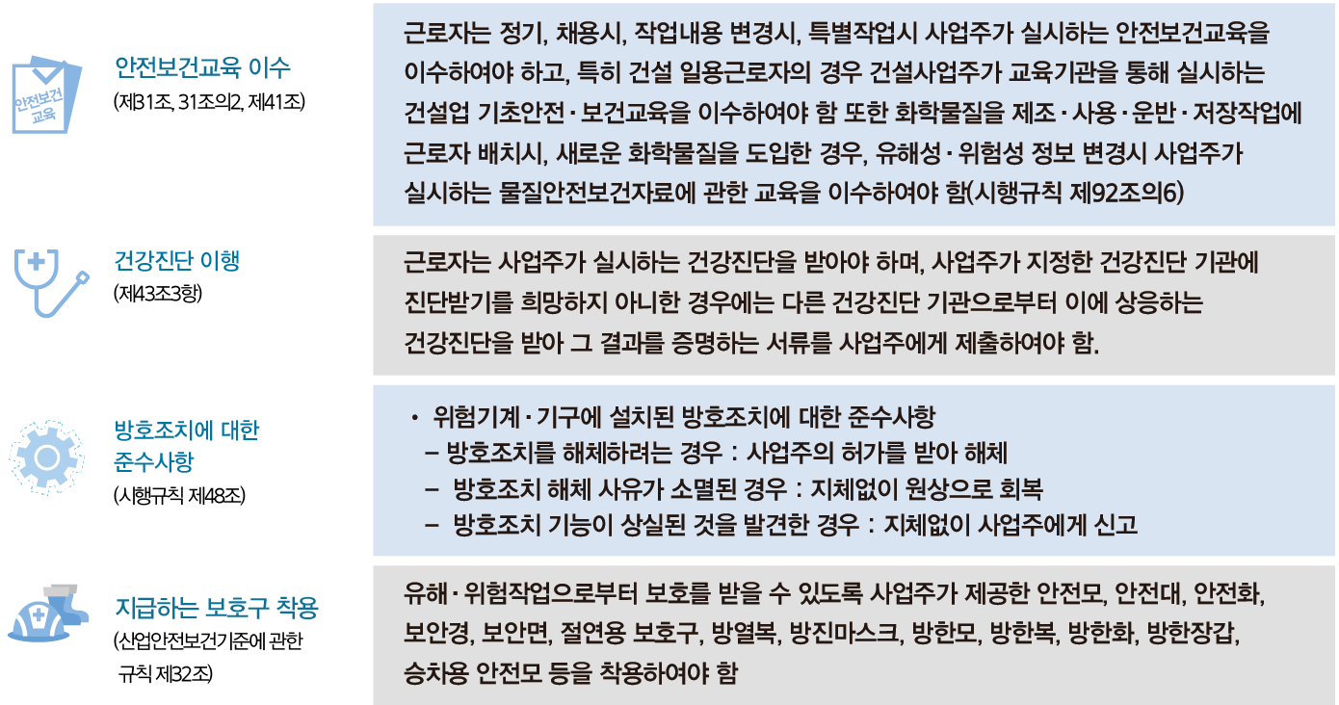
예비산업인력을 위한
안전보건나침반
2
안전하고 건강한 직장생활을 위한 가이드
근로자는 산업재해예방 기준을 준수하고, 사업주가 실시하는 산업재해 방지에 관한 조치에 따라야 함
(산업안전보건법 제6조)
근로자의 의무
안전보건교육 이수 (제29조, 31조, 제110조) | 근로자는 정기, 채용 시, 작업내용 변경 시, 특별작업 시 사업주가 실시하는 안전보건교육을 이수하여야 하고, 특히 건설 일용근로자의 경우 건설사업주가 교육기관을 통해 실시하는 건설업 기초안전·보건교육을 이수하여야 함. 또한 화학물질을 제조 · 사용 ·운반 · 저장작업에 근로자 배치 시, 새로운 화학물질을 도입한 경우, 유해성·위험성 정보 변경 시 사업주가 실시하는 물질안전보건자료에 관한 교육을 이수하여야 함(시행규칙 제92조의6)
건강진단 이행 (제133조) | 근로자는 사업주가 실시하는 건강진단을 받아야 하며, 사업주가 지정한 건강진단 기관에 진단받기를 희망하지 아니한 경우에는 다른 건강진단 기관으로부터 이에 상응하는 건강진단을 받아 그 결과를 증명하는 서류를 사업주에게 제출하여야 함
방호조치에 대한 준수사항 (시행규칙 제99조) | 위험기계 · 기구에 설치된 방호조치에 대한 준수사항 - 방호조치를 해체하려는 경우 : 사업주의 허가를 받아 해체 - 방호조치 해체 사유가 소멸된 경우 : 지체 없이 원상으로 회복 - 방호조치 기능이 상실된 것을 발견한 경우 : 지체 없이 사업주에게 신고
지급하는 보호구 착용 (산업안전보건기준에 관한 규칙 제32조) | 유해 · 위험작업으로부터 보호를 받을 수 있도록 사업주가 제공한 안전모, 안전대, 안전화, 보안경, 보안면, 절연용 보호구, 방열복, 방진마스크, 방한모, 방한복, 방한화, 방한장갑, 승차용 안전모 등을 착용하여야 함

Slide 6
1
예비산업인력을 위한
안전보건나침반
신규 입사자의 직장생활
01.
직장에 들어가면…
회사 또는 직장이라는 곳은 다양한 사람이 모인 장소로 하나의 목적을 가지고
활동하는 장소임을 인식
  커다란 회사나 직장에 들어오면 자칫 전체적인 조직체계와 역할을 인식하지 못하는
  경우도 있고, 직장에 공동목적이 있다고 하는 근본 문제도 잊는 경우가 있음
젊은 사람이 직장에 들어와
실망하는 것…
조직 운영에 따라 본인이 원하지 않는 업무가 부여되기도 하나,
일의 경중 및 선호를 따지기 보다
분업의 의의, 개인 업무의 가치에 대해서 충분히 인식 할 필요가 있음
신입사원이 조직적응에
어려움을 겪는 이유
• 회사의 조직문화에 공감하기 어려워서
• 누가 가르쳐 주는 것이 아니라서
• 기존 직원들간의 심한 텃세 때문에
• 눈치, 센스가 부족해서
• 동료들과 성격이 맞지 않아서

Slide 7


1
예비산업인력을 위한
안전보건나침반
신규 입사자의 직장생활
02.
신규입사자
재해발생 현황
산업현장의 입사근속 기간이 짧은
입사자에게서 산업재해가 많이 발생
산업재해의 정의
근로자가 업무에 관계되는 건설물 · 설비 · 원재료 · 가스 · 증기 · 분진 등에 의하거나 작업 또는 기타 업무에 기인하여 사망 또는 부상하거나 질병에
걸리는 것
최근 10년간 연도별 사고사망자수/사고사망만인율/재해율

Slide 8

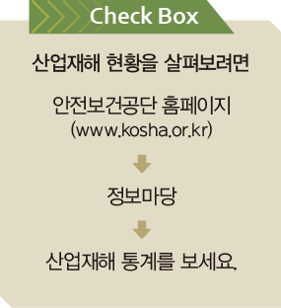

1
예비산업인력을 위한
안전보건나침반
신규 입사자의 직장생활
신규 입사자가 산업재해에
약한 이유는…
• 새로운 작업장 또는 산업현장에서의 경험부족 때문
• 작업환경과 일에 대해 낯설기 때문
• 작업을 안전하게 수행하는 방법과 내용을 잘 모르기 때문
• 강한 인상을 남기려는 열망으로 무리하게 작업을 수행하기 때문
산업재해 현황을 살펴보려면
안전보건공단 홈페이지
(www.kosha.or.kr)
↓
정보마당
↓
산업재해 통계를 보세요.
■ 하인리히의 법칙 ( 1 : 29 : 300 )
① 1：중상 또는 사망 ② 29：경상 ③ 300：무상해사고
  ※ 330회의 사고 가운데 중상 또는 사망 1회, 경상 29회, 무상해사고 300회의 비율로
  사고 발생

Slide 9
1
예비산업인력을 위한
안전보건나침반
신규 입사자의 직장생활
03.
안전보건 활동의
첫걸음,
안전보건교육
안전하고 건강하게 작업을 하기 위한 작업순서 즉, 작업표준, 안전작업 절차, 매뉴얼 등을
기반으로, 현장 적응 하기 위해 교육하고 훈련하는 것
■ 법에서 정하고 있는 안전보건교육
• 산업안전보건법 제29조(안전보건교육) 제2항 및 제31조(건설업 기초안전보건교육)
• 산업안전보건법 시행규칙 제26조(교육시간 및 교육내용) 및 제28조(건설업 기초안전보건교육의 시간∙내용 및 방법 등)
교육과정 | 교육대상 | 교육시간 | 교육내용
채용시의 교육 | 일용근로자 | 1시간 이상 | • 기계기구의 위험성과 작업의 순서 및 동선에 관한 사항 • 작업 개시 전 점검에 관한 사항 • 정리정돈 및 청소에 관한 사항 • 사고 발생 시 긴급조치에 관한 사항 • 산업보건 및 직업병 예방에 관한 사항 • 물질안전보건자료에 관한 사항 • 직무스트레스 예방 및 관리에 관한 사항 • 「산업안전보건법」 및 일반관리에 관한 사항
 | 일용근로자 제외 근로자 | 8시간 이상
건설업 기초안전 보건교육 | 건설 일용근로자 | 4시간 이상 | • 산업안전보건법 주요내용(건설 일용근로자 관련부분) • 안전의식 제고에 관한 사항 • 작업별 위험요인과 안전작업방법 (재해사례 및 예방대책) • 건설 직종별 건강장해 위험 요인과 건강관리
※ 상기 외 정기교육, 작업내용 변경시의 교육, 특별교육 등이 있으니 산업안전보건법 시행규칙 별표 4(안전보건교육 교육과정별 교육시간),
별표 5 (안전보건교육 교육대상별 교육내용)를 참조

Slide 10
1
예비산업인력을 위한
안전보건나침반
신규 입사자의 직장생활
04.
작업 전 안전점검 등
안전의 습관화ㆍ
생활화
■ 작업 전 안전점검의 예
작업별 점검 포인트(예 : 화학설비 정비보수작업)
• 작업계획서에 따라 작업을 수행하고 작업책임자를 지정ㆍ 운영하고 있는가?
• 유해ㆍ위험물질이 누출되지 않도록 해당 설비를 안전하게 격리, 개방, 불활성가스 치환작업 후
작업하고 있는가?
• 작업장 및 그 주변의 유해ㆍ위험물질 가스 농도를 측정 후 작업하고 있는가?
설비별 점검 포인트(예 : 지게차)
• 지게차 작업장소 주변에 다른 근로자의 접근을 통제하고 있는가?
• 지게차의 후사경, 좌석안전띠는 정상적으로 설치되어 있는가?
• 지게차 운전자는 유자격자인가?

Slide 11
2
안전하고 건강한 직장생활을 위한 가이드
1. 산업안전보건 법령 및 안전규정 등 준수
2. 올바른 작업 복장 착용
3. 개인 보호구 지급ㆍ착용
4. 유해위험장소 등에 안전보건표지 부착
5. 작업장 내에서의 통행
6. 작업장 정리정돈
7. 유해위험기계기구 방호조치
8. 건강보호장치(설비)를 통한 건강장해 예방
9. 감전 재해 예방을 위한 안전조치
10. 운반작업 안전
11. 수공구 사용
12. 화재예방
13. 화학물질 안전보건
14. 위험물질, 안전한 취급
15. 유해물질, 안전한 취급
16. 유해위험장소에 출입제한
17. 사고 발생시 대처 사항
18. 응급조치

Slide 12
예비산업인력을 위한
안전보건나침반
2
안전하고 건강한 직장생활을 위한 가이드
01.
산업안전보건 법령
및 안전규정 등 준수
불안전한 상태를 제거하고, 불안전한 행동을 하지 않기 위한 재해 예방은 단순히 회사
노력만으로는 되지 않음. 근로자가 이에 적극 협력하고 참여하여야 함
근로자는 산업재해예방을 위한 권리도 갖지만 의무도 있음. 산업안전보건법령은 근로자 자신
뿐만 아니라 동료, 사업장 전체의 안전보건을 위하여 의무사항을 규정함
산업안전보건법 제6조 : 근로자의 의무가 규정되어 있으며 이는 근로자가 안전을 이해하고
실행하지 않으면 사고가 예방될 수 없다는 취지
산업안전보건법에서 정하고 있는 근로자의 의무
근로자는 이 법과 이 법에 따른 명령으로 정하는 산업재해 예방을 위한 기준을 지켜야 하며, 사업주 또는 「근로기준법」 제101조에 따른 근로감독관, 공단 등 관계인이 실시하는 산업재해 예방에 관한 조치에 따라야 한다 .(법 제6조)

Slide 13
예비산업인력을 위한
안전보건나침반
2
안전하고 건강한 직장생활을 위한 가이드
02.
올바른 작업 복장
착용
■ 작업복
회사에서 정해진 복장 규정이 있는 경우에는 그 내용을 따름
모자는 위험을 피하기 위하여 필요할 뿐만 아니라 머리가 지저분하게 되는 것을 방지하거나 긴 머리가 기계나 회전축에 말려 들어갈 위험 방지
장갑은 손이 더러워지는 것을 피하려고 끼는 경우도 있으나, 장갑을 끼면 손가락의 감각이 무뎌져 일에도 영향을 주고 위험한 일도 발생할 수 있음 작업특성에 따라 장갑 착용에 대해 주의해야 함
작업 성질 상 위생, 유해요인 제거 등 앞치마를 사용하는 경우 앞치마가 기계에 말려 들어가지 않도록 조치. (목도리 또는 스카프의 착용 시 말림에 의한 재해가 발생하는 경우가 있음)
작업내용에 적합한 안전화를 착용. 슬리퍼, 샌들과 같은 벗겨지기 쉬운 것이나 미끄러지기 쉬운 신발은 허용안됨.
■ 모 자
■ 장 갑
■ 앞치마
■ 신 발
■ 올바른 직장에서의 복장 : 부상을 방지하는 것이 첫 번째 목적이며,
일을 편리하게 하도록 하는 것이 두 번째 목적

Slide 14
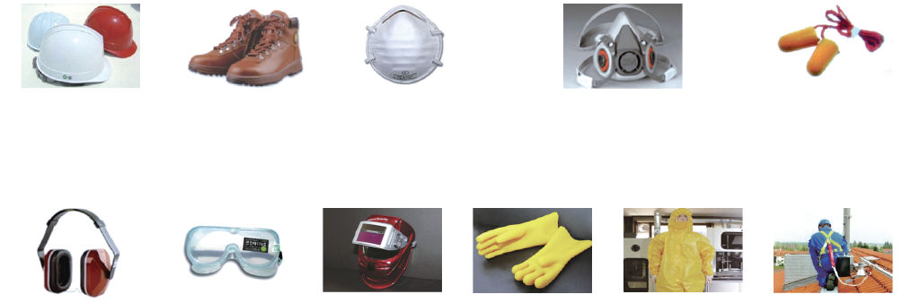

예비산업인력을 위한
안전보건나침반
2
안전하고 건강한 직장생활을 위한 가이드
03.
개인 보호구 지급ㆍ
착용
안전모
안전화
방진마스크
방독마스크, 송기마스크,
전동식 호흡보호구
귀마개
귀덮개
보안경
보안면
안전장갑
보호복
안전대

Slide 15
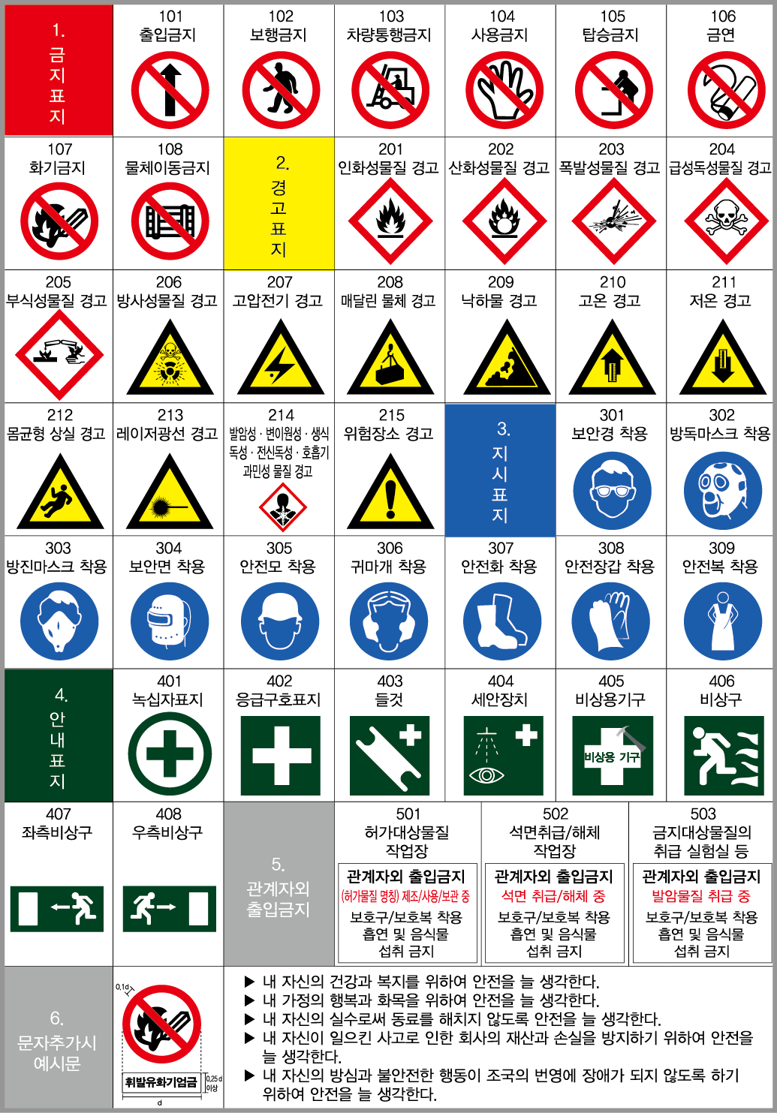

예비산업인력을 위한
안전보건나침반
2
안전하고 건강한 직장생활을 위한 가이드
04.
유해위험장소 등에
안전보건표지 부착
■ 안전보건표지란?
위험장소 또는 위험물질에 대한 경고,
비상시에 대처하기 위한 지시 또는 안내,
기타 근로자의 안전보건의식을 고취하기 위한 사항 등을 그림ㆍ기호 및 글자 등으로 표시하여 근로자의 판단이나 행동의 착오로 인한 재해발생 위험 작업장의 특정장소ㆍ시설 또는 물체에 설치 또는 부착하는 표지
■ 안전 · 보건표지의 종류와 형태
- 산업안전보건법 시행규칙 [별표6]

Slide 16
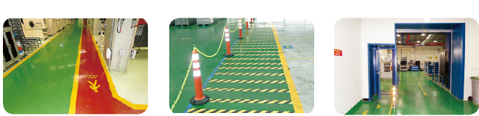
예비산업인력을 위한
안전보건나침반
2
안전하고 건강한 직장생활을 위한 가이드
05.
작업장 내에서의
통행
교통사고는 도로상에서만 일어나는 것이 아니고 공장, 사업장내에서도 일어나기 쉬움
이것은 지게차, 구내운반차, 화물자동차 등 차량계 하역 운반기계로 하는 작업이 많기 때문
따라서, 작업자와 운반기계가 교행하지 않도록 별도의 통로를 만들고 해당 통로에는 안전표시가 되어있어야 함
안전통로 예시

Slide 17
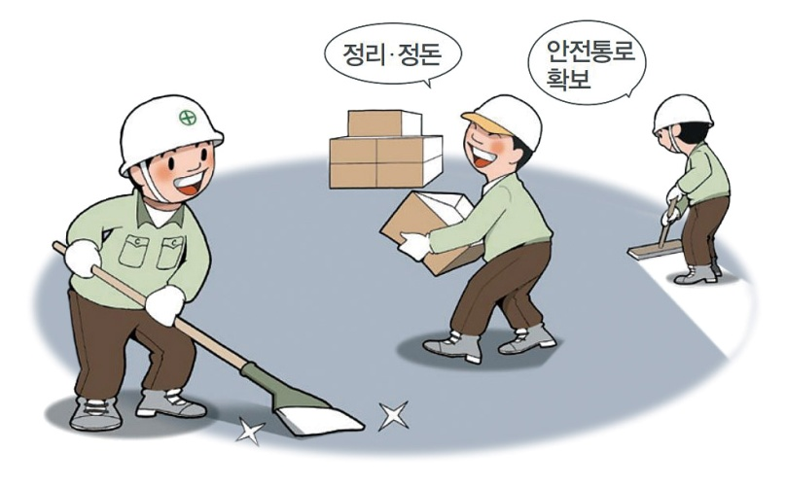
예비산업인력을 위한
안전보건나침반
2
안전하고 건강한 직장생활을 위한 가이드
06.
작업장 정리정돈
사업주 및 근로자 준수사항
근로자가 작업장에서 넘어지거나 미끄러지는 등의 위험이 없도록 작업장 바닥 등을 안전하고 청결한 상태로 유지
제품, 자재, 부재 등이 넘어지지 않도록 붙들어 지탱하게 하는 등
안전조치 해야 함
근로자가 작업하는 장소를 항상 청결하게
유지관리하며, 폐기물은 정해진 장소에만 버림

Slide 18
예비산업인력을 위한
안전보건나침반
2
안전하고 건강한 직장생활을 위한 가이드
07.
유해위험기계기구
방호조치
방호조치란?
위험기계ㆍ기구의 위험장소 또는 부위에 근로자가 통상적인 방법으로 접근하지 못하도록
하는 제한조치
방호망, 방책, 덮개 또는 각종 방호장치 등을 설치하는 것을 포함
1) 재해위험이 높은
기계 및 방호장치
유해ㆍ위험 방지를 위하여
방호조치가 필요한 기계기구
예초기, 원심기, 공기압축기, 금속절단기, 지게차,
포장기계(진공포장기, 래핑기)
• 안전인증 대상 기계ㆍ설비/
방호장치
구 분 | 대 상
기계/기구 (10종) | 1. 프레스 2. 전단기 3 절곡기 4 크레인 5. 리프트 6. 압력용기 7. 롤러기 8. 사출성형기 9. 고소 작업대 10. 곤돌라
방호장치 (9종) | 1. 프레스 및 전단기 방호장치 2. 양중기용 과부하 방지장치 3. 보일러 압력방출용 안전밸브 4. 압력용기 압력방출용 안전밸브 5. 압력용기 압력방출용 파열판 6. 절연용 방호구 및 활선작업용 기구 7. 방폭구조 전기기계ㆍ기구 및 부품 8. 추락ㆍ낙하 및 붕괴 등의 위험 방지 및 보호에 필요한 가설 기자재로서 고용노동부장관이 정하여 고시하는 것 9. 충돌ㆍ협착 등의 위험 방지에 필요한 산업용 로봇 방호장치로서 고용노동부장관이 정하여 고시하는 것

Slide 19
예비산업인력을 위한
안전보건나침반
2
안전하고 건강한 직장생활을 위한 가이드
• 자율안전확인 대상
기계ㆍ설비 / 방호장치
구 분 | 대 상
기계/기구 | 1. 연삭기 또는 연마기(휴대형은 제외) 2. 산업용 로봇 3. 혼합기 4. 파쇄기 또는 분쇄기 5. 식품가공용 기계 (파쇄ㆍ절단ㆍ혼합ㆍ제면기만 해당) 6. 컨베이어 7. 자동차정비용 리프트 8. 공작기계 (선반, 드릴기, 평삭ㆍ형삭기, 밀링만 해당) 9 고정형 목재가공용 기계 (둥근톱, 대패, 루타기, 띠톱, 모떼기 기계만 해당) 10. 인쇄기
방호장치 | 1. 아세틸렌 용접장치용 또는 가스집합 용접장치용 안전기 2. 교류 아크용접기용 자동전격방지기 3. 롤러기 급정지장치 4. 연삭기 덮개 5. 목재 가공용 둥근톱 반발 예방장치와 날 접촉 예방장치 6. 동력식 수동대패용 칼날 접촉 방지장치 7. 추락ㆍ낙하 및 붕괴 등의 위험 방지 및 보호에 필요한 가설 기자재(안전인증대상 가설기자재 제외)로서 고용노동부장관이 정하여 고시하는 것
• 방호장치 사용상의
주의사항
방호장치는 제거한다던가, 마음대로 위치를 변경, 개조를 해서는 안됨
방호장치가 부착되어 있는 이유를 잘 이해하고 또한 그 성능을 충분히 이해한 상태에서 사용
방호장치를 사용하는 것이 아무래도 불편한 경우에는 감독자에게 보고해 지도 받기
절대로 마음대로 제거하는 등의 행위를 해서는 안됨
수리를 위해 또는 작업의 필요상 감독자의 허가를 받고 안전장치를 제거한 경우에는 수리 또는 그 작업이 종료된 즉시 원상 복구하여 부착
방호장치가 망가지거나 고장난 경우에는 즉시 감독자에게 보고를 하고 지시 받기
방호장치를 마련하고 싶은 것이 있다면 감독자에게 보고

Slide 20
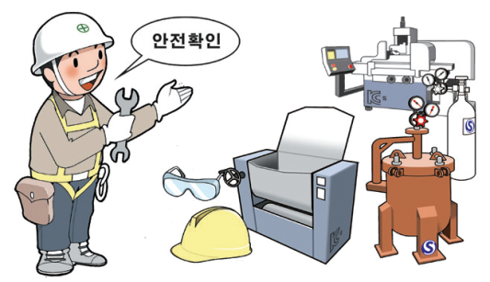
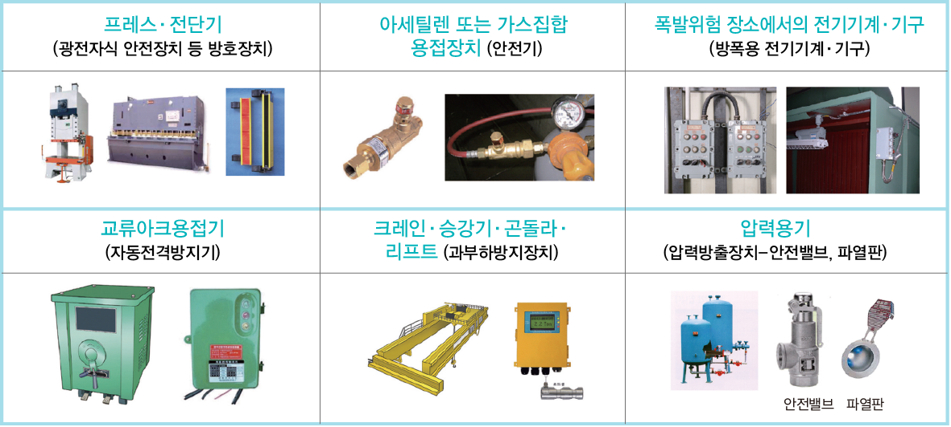


예비산업인력을 위한
안전보건나침반
2
안전하고 건강한 직장생활을 위한 가이드
매일 아침 작업시작 전 방호장치를 점검하고
상태가 이상이 없는지 확인한 후 작업 시작
2) 사전 안전성이 확보된
유해위험한 기계 · 기구 ·
설비 등의 사용
• 안전인증 및 자율안전확인 대상 기계ㆍ기구(방호장치) 예
프레스 · 전단기
(광전자식 안전장치 등 방호장치)
아세틸렌 또는 가스집합 용접장치 (안전기)
폭발위험 장소에서의 전기기계 · 기구 (방폭용 전기기계 · 기구)
안전인증 및 자율안전확인 제품의 확인은?
교류아크용접기
(자동전격방지기)
크레인 · 승강기 · 곤돌라 · 리프트 (과부하방지장치)
압력용기
(압력방출장치 - 안전밸브, 파열판)

Slide 21
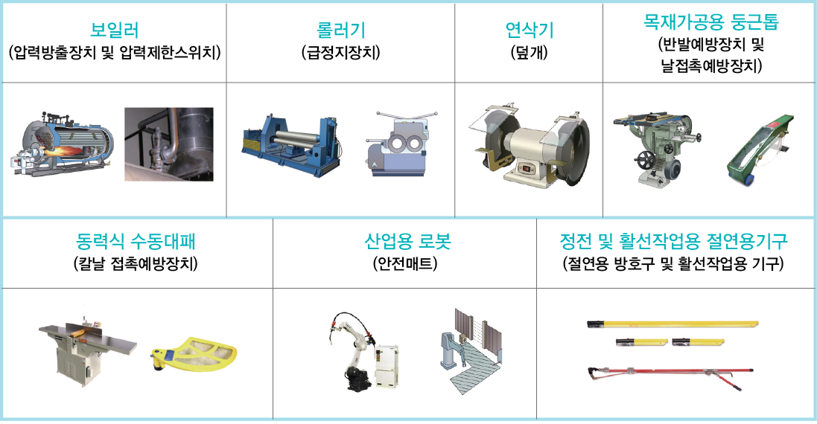
예비산업인력을 위한
안전보건나침반
2
안전하고 건강한 직장생활을 위한 가이드
보일러
(압력방출장치 및 압력제한스위치)
롤러기
(급정지장치)
연삭기
(덮개)
목재가공용 둥근톱
(반발예방장치 및
날접촉예방장치)
동력식 수동대패
(칼날 접촉예방장치)
산업용 로봇
(안전매트)
정전 및 활선작업용 절연용기구
(절연용 방호구 및 활선작업용 기구)

Slide 22
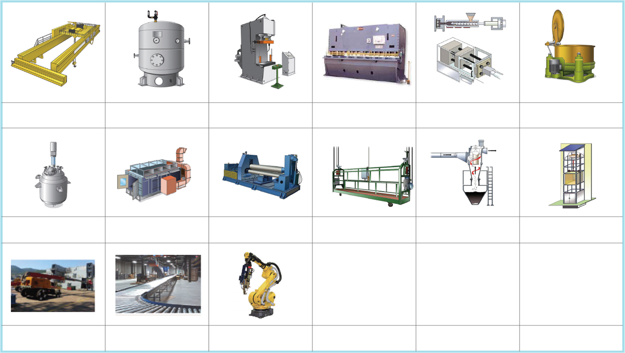
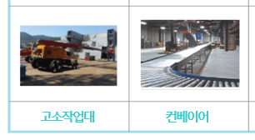
예비산업인력을 위한
안전보건나침반
2
안전하고 건강한 직장생활을 위한 가이드
3) 유해ㆍ위험 기계ㆍ
기구ㆍ설비에 대한
정기적 안전 검사를
통한 안전확보
크레인
압력용기
프레스
전단기
사출성형기
원심기
화학설비 및 부속설비
건설설비 및 부속설비
롤러기
곤돌라
국소배기장치
리프트
고소작업대
컨베이어
산업용로봇

Slide 23
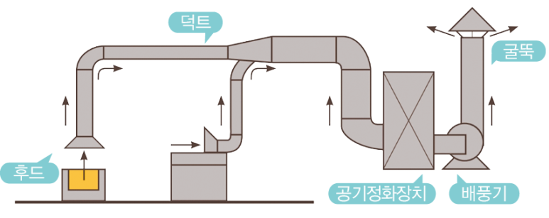
예비산업인력을 위한
안전보건나침반
2
안전하고 건강한 직장생활을 위한 가이드
08.
건강보호장치(설비)를
통한 건강장해 예방
건강에 영향을 미칠 수 있는 설비나 기계에도 안전장치가 있는 것처럼 건강을 지키기 위한
건강보호장치가 마련되어 있어야 함
건강보호장치에 대부분 공통되는 것은 그의 작동을 충분히 유지하는 것이 중요하므로
직장의 모든 사람이 그 상태에 항상 관심을 가져야 함.
자기 마음대로 장치의 형상, 위치를 변경시키는 것 금지
1) 국소배기장치란?
발생된 분진 등의 유해물질이 주변 공기로 확산되기 전에 가능한 한 고농도 상태에서 국소적으로 공기를 포집하여 유해물질의 확산을 사전에 방지할 수 있도록 처리하는 방법
국소배기장치의 구성 : 후드, 덕트, 공기정화장치, 배풍기, 배기덕트 및 배기구
2) 전체환기장치란?
분진, 미스트, 흄, 가스, 증기 등 오염물질이 존재하는 옥내작업장에 송기 (送氣)배기를 실시하는데
이들의 오염물질을 공기 중에 확산 희석하기 위한 장치로 유해물질을 희석시켜 농도를 낮게 하는 방법

Slide 24
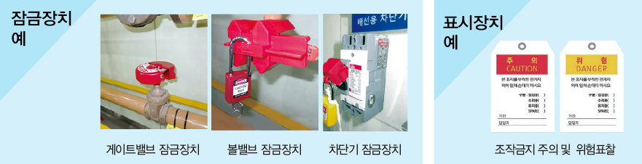
예비산업인력을 위한
안전보건나침반
2
안전하고 건강한 직장생활을 위한 가이드
09.
감전 재해 예방을 위한
안전조치
위험간판 등 위험 표시가 있는 장소에 함부로 접근하거나 손을 접촉시키면 안됨
또한 담당자가 아닌 사람은 변전소나 전기실 등에 출입 금지
취급 책임자 이외는 스위치, 변압기, 전동기 등의 전기기계, 장치에 손을 접촉하면 안됨
자신의 부상 뿐 아니라 다른 사람에게 부상을 입힐 수 있음
이동식 전등, 전선 등은 못이나 금속제에 걸지 않고, 절연 걸이대에 고정
젖은 손, 맨발인 채로 직접 전기기기나 배선 등에 접촉하지 않음
전구에 종이나 헝겊을 감지 말것
전기기계의 청소는 전원을 완전히 차단한 후 실시
전기기계기구의 정비, 수리, 점검 등의 전기작업은 반드시 전기 전문가 또는 유자격자가 작업
피복 절연전선에서도 고열이나 습기로 절연불량이 되는 경우가 있으므로 주의
1) 일반사항
게이트밸브 잠금장치
볼밸브 잠금장치
차단기 잠금장치
조작금지 주의 및 위험표찰

Slide 25
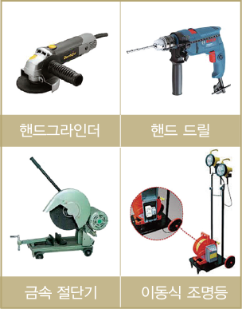
예비산업인력을 위한
안전보건나침반
2
안전하고 건강한 직장생활을 위한 가이드
스위치의 덮개를 열어 놓은 채 있어서는 안됨
스위치 상자의 주위에 물건을 놓지 않음
휴즈는 규정 이외의 것을 사용하지 않음
스위치의 개폐는 꼼꼼하고 완전하게 함
작업 종료 후에는 반드시 스위치를 차단하고, 정전 시에는 전기 기계의 스위치 반드시 차단
잠금장치 및 위험표지, 고장수리 중 표지판이 걸려있는 스위치에는 절대로 손대면 안됨
스위치를 조작하기 전에 전기 기계의 운전으로 다른 사람이 위험해질 우려가 있는지 확인
2) 전기 스위치의 취급
3) 이동형 또는 휴대형
전기기계기구 사용
전동기기는 작업 목적에 적합한 것을 사용
스위치, 플러그, 피복손상, 접지선 등 작업시작 전에 기기의 이상 유무 점검
작업장 조명, 작업공간, 가연성물질 존재 유무 등 작업장의 환경 조건 점검
감전방지용 누전차단기를 접속하고 동작 상태에 이상이 있는 누전차단기는 즉시 교체
전기용품안전 관리법에 의한 이중절연구조 또는 이와 같은 수준 이상으로 보호되는 전기기계기구를 사용
핸드그라인더
핸드 드릴
금속 절단기
이동식 조명등

Slide 26

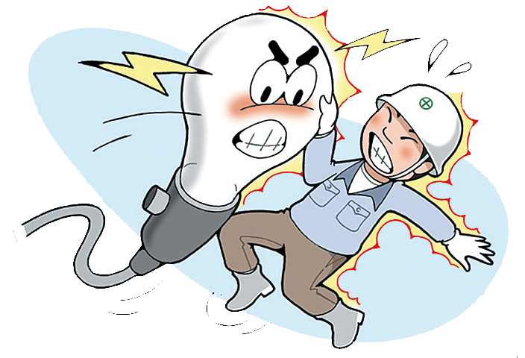
예비산업인력을 위한
안전보건나침반
2
안전하고 건강한 직장생활을 위한 가이드
감전사고 발생시 응급조치
우선 전원을 차단하고 피재자를 위험지역에서 신속히 대피시키고
2차 재해가 발생하지 않도록 조치
호흡상태, 의식상태, 맥박상태 등을 신속, 정확하게 확인
감전쇼크로 높은 곳에서 추락한 경우 출혈상태, 골절 유무 등을 확인
관찰결과 의식이 없거나 호흡 및 심장이 정지해 있거나
출혈을 많이 하였을 경우 곧 필요한 응급처치를 실시
감전쇼크로 호흡정지 시 약 1분 이내에 혈액중의
산소함유량이 감소하여 산소결핍 현상이
나타나므로 최단시간 내에 인공호흡 실시

Slide 27
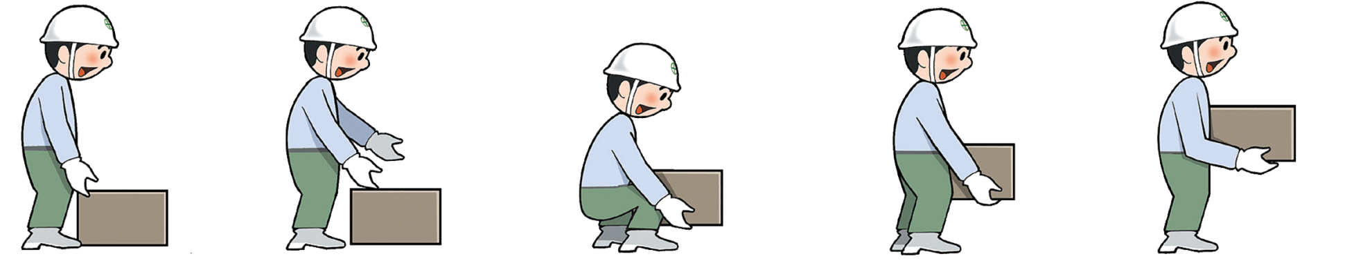

예비산업인력을 위한
안전보건나침반
2
안전하고 건강한 직장생활을 위한 가이드
10.
운반작업 안전
운반작업 주요재해
하역작업 주요재해
화물 사이에 손을 넣음
화물을 발 위에 떨어뜨림
화물에 신경을 쓰느라 주의가 분산되어
운반구 등에 부딪히거나 중심을 잃어
넘어짐
화물이 떨어지거나 무너져 내림
화물을 쌓을 때 손이나 발이 끼임
화물을 들어올릴 때 무리한 힘을 가하거나
자세불량으로 허리를 다침
물건을 들어올리는 방법
① 무게 중심을
확인한다
② 가까이 선다
③ 허리를 펴고
쪼그리고 앉는다
④ 몸에 밀착시켜
안정되게 잡는다
⑤ 다리를 이용해
들어 올린다

Slide 28
예비산업인력을 위한
안전보건나침반
2
안전하고 건강한 직장생활을 위한 가이드
11.
수공구 사용
망치, 스패너, 렌치, 줄, 드라이버 등을 총칭해 수공구라고 부름
수공구에 의한 재해를 방지하기 위한 일반적인 사항
공구는 사용 전에 반드시 점검하고 불완전한 것은 절대로 사용하지 말 것 불량 수공구(공구 사용 도중 고장이 나거나 구부러지는 것)는 즉시 교체 공구는 일정한 장소에 두어 작업장이 어지럽지 않도록 할 것 공구를 기계 위나 떨어지기 쉬운 장소에 두어서는 안됨 수공구가 기름에 묻었을 때에는 깨끗하게 닦음 수공구에는 각각의 용도가 정해져 있으므로 해당크기에 맞는 올바른 공구를 선택해서 사용해야 함 공구를 사용하고 난 후 원래의 개수를 조사해 상태가 나쁘지 않은 것을 확인하고 정리 정돈할 것

Slide 29





예비산업인력을 위한
안전보건나침반
2
안전하고 건강한 직장생활을 위한 가이드
12.
화재예방
왼쪽 그림은 연소의 삼각형이라고 하는 것으로 이 삼각형의 각 변을 이루는 3가지를 연소의 3요소라 함.
따라서 불을 일으키기 위해서도 불을 끄는 경우에도 이 삼각형 변의 어느 한 가지를 제거하면 좋은가를
기억할 필요가 있다.
화재를 방지하기 위해서는 다음의 사항을 준수한다.
① 화기엄금
화기엄금의 표시가 있는 장소에서는 화기(불 또는 불로 되는 것)를 일체 사용하면 안 됨
발화되기 쉬운 것, 예를 들면 성냥, 라이터와 같은 것을 소지하지 않도록 할 것
화기가 필요한 경우에 반드시 정해진 책임자의 허가 받을 것
반드시 뒤처리를 하고 확실하게 불이 꺼진 것을 확인할 것
정해진 장소 이외에서는 흡연을 하지 말 것
난방용 스토브에는 물 받침에 반드시 물을 넣고 퇴장, 퇴근하는 경우 완전히 소화할 것
대피로를 확보하고 근로자의 대피를 유도하는 화재감시자를 지정할 것
② 화기작업
③ 기타사항

Slide 30


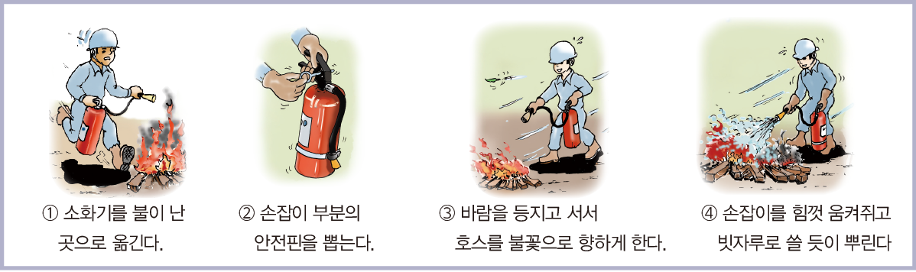
예비산업인력을 위한
안전보건나침반
2
안전하고 건강한 직장생활을 위한 가이드
④ 소화기구
소화기가 놓여진 장소에는 표시판이 부착되어 있으며, 작업자는 그 위치를 잘 알고 있어야 함
화재를 발견하면 큰소리를 내고, 혼자서 불을 끄려고 해서는 안됨
화재 보고는 가장 신속하게 한다. 전화연락 요령 및 비상연락망을 잘 기억할 것
감전을 방지하기 위하여 즉시 부근의 전원스위치를 끄도록 할 것
화재를 발견하면 경보설비를 작동시키고 큰소리로 다른 사람에게 알린다.
⑤ 불이 났을때
올바른 소화기 사용법
① 소화기를
불이 난 곳으로
옮긴다.
② 손잡이 부분의
안전핀을 뽑는다.
③ 바람을 등지고 서서
호스를 불꽃으로 향하게 한다.
④ 손잡이를 힘껏 움켜쥐고
빗자루로 쓸 듯이 뿌린다

Slide 31
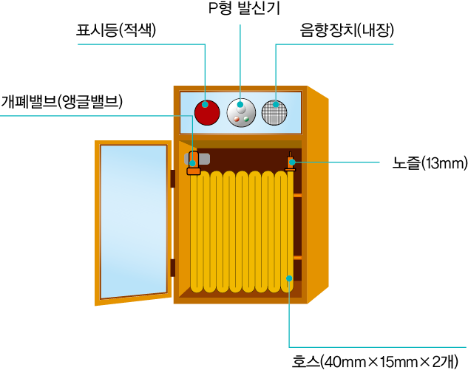
예비산업인력을 위한
안전보건나침반
2
안전하고 건강한 직장생활을 위한 가이드
옥내 소화전 사용법
소화전함을 열어 관창을 잡고 적재된 호스를 밖으로 끄집어 낸다.
소화전밸브를 시계 반대 방향으로 돌려서 개방한다.
두 손으로 관창을 잡고 불이 난 곳까지 호스를 전개하여 불을 끈다.
P형 발신기
표시등(적색)
음향장치(내장)
개폐밸브(앵글밸브)
노즐(13mm)
호스(40mm×15mm×2개)

Slide 32
예비산업인력을 위한
안전보건나침반
2
안전하고 건강한 직장생활을 위한 가이드
13.
화학물질 안전보건
물질안전보건자료(MSDS, Material Safety Data Sheet)란?
약국에서 약을 구입하면 봉투에 약의 성상이나 복용법, 독성에 관한 정보가 있듯이 유해성ㆍ위험성 ,
취급방법 등 정보를 상세하게 설명해주는 자료
MSDS 구성항목
MSDS는 화학물질별로 제조ㆍ공급자 정보, 유해성ㆍ위험성 정보, 물리ㆍ화학적 성질, 사고시
대처방법, 취급ㆍ저장에 관한 정보, 운송ㆍ 폐기에 대한 정보 등을 포함하여 16개 항목으로
작성되어 있다.
사업주 준수사항
MSDS 게시ㆍ비치 및 작업공정별 관리요령 게시
MSDS 교육 실시
경고표지 부착

Slide 33
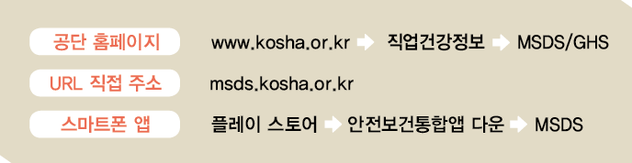

예비산업인력을 위한
안전보건나침반
2
안전하고 건강한 직장생활을 위한 가이드
근로자 준수사항
사용하는 화학물질에 대하여 취급하기 전에 반드시 MSDS 교육 이수
- 교육내용 : 해당 화학물질의 유해성ㆍ위험성, 취급상의 주의사항, 적절한 보호구, 사고시 대처방법 등
화학물질을 소분용기에 덜어서 사용하는 경우 소분용기에 경고표지 부착
작업공정별 관리요령을 준수하여 작업
화학물질을 취급하기 전에 MSDS에서 제시한 적절한 개인보호구 착용
화학물질 취급으로 건강이상이 발생되는 경우 사업주에게 즉시 보고하여 조치
물질안전보건자료 정보
쉽게 접하기
공단 홈페이지
www.kosha.or.kr → 직업건강정보 → MSDS/GHS
URL 직접 주소
msds.kosha.or.kr
스마트폰 앱
플레이/앱 스토어 → 안전보건통합앱 다운 → MSDS

Slide 34
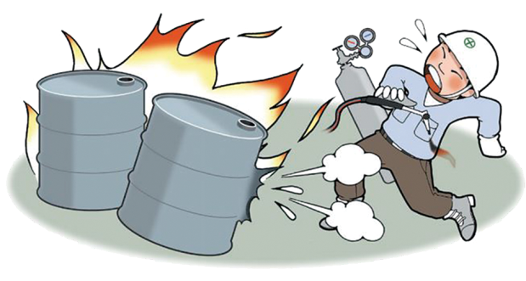
예비산업인력을 위한
안전보건나침반
2
안전하고 건강한 직장생활을 위한 가이드
14.
위험물질, 안전한 취급
물질 중에서 화재·폭발 등의 원인이 되는 위험성을 가진 물질을 위험물이라고 함.
이러한 물질들은 취급부주의 등에 따라 대형사고가 일어나므로 안전수칙을 반드시 준수
위험물질의 종류
• 폭발성 물질 및 유기과산화물
• 물반응성 물질 및 인화성 고체
• 산화성 액체 및 고체
• 급성 독성물질
• 인화성 액체
• 인화성 가스
• 부식성 물질
위험물질관련 재해사례
유류가 들어 있던 빈 드럼통에 불을 가까이 해 폭발한 예
스토브에 기름을 붓다가 폭발한 예
환기가 완벽하게 되지 않은 도장한 공간에 화기를 가까이 하여 폭발한 예
빈 드럼통을 사용하기 위해서 절단(핸드그라인더, 산소절단기 등)하던 중 폭발한 예 등

Slide 35
예비산업인력을 위한
안전보건나침반
2
안전하고 건강한 직장생활을 위한 가이드
15.
유해물질, 안전한 취급
유해물질의 종류
• 유기화합물 • 금속류 • 산ㆍ알칼리류 • 가스상태 물질류
유해물질 취급 시 주의사항
유해물질을 비산시키거나 바닥에 흘리거나 방치하지 말 것
유해물질이 들어 있는 용기(들어 있던 빈 용기도)는 밀폐해 유해물이 불어 날린다거나 가스가 발생되지 않도록 할 것
유해물질을 마음대로 갖고 다니거나 다른 작업장으로 옮기지 않도록 할 것
손으로 직접 만지지 말고, 작업한 손으로 담배 등을 피우지 말 것
유해물질을 사용하는 장소에서 흡연을 하거나 음식물을 먹지 않도록 한다.
유해물질에서 발생하는 분진, 가스 및 증기가 국소배기장치의 후드와 공기정화장치를 거쳐 외부배기가 되도록 한다

Slide 36
예비산업인력을 위한
안전보건나침반
2
안전하고 건강한 직장생활을 위한 가이드
화학물질 취급자 5대 안전보건수칙
➊ 내가 사용하는 물질이 무엇이고, 어떤 독성이 있는지 제대로 알 것
➋ 공기 중에 화학물질이 섞이지 않도록 용기뚜껑을 잘 닫을 것
➌ 환기시설을 잘 가동하여 작업장의 공기가 깨끗하도록 해야 함
➍ 적합한 개인용 보호구를 잘 착용할 것
➎ 정기적으로 건강진단을 받아야 함

Slide 37
예비산업인력을 위한
안전보건나침반
2
안전하고 건강한 직장생활을 위한 가이드
16.
유해위험장소에
출입제한
산소결핍의 위험성이 있는 장소의 예
• 금속의 녹이 발생된 장소
• 세균류가 번식되어 있는 장소
• 식물, 곡물을 저장하거나 발효 등을 위한 장소 등
이들 장소에서는 산소가 부족할 위험이(해당 물질이 산소를 빨아들임)있기 때문에 어디에서나 산소 결핍에 의한 사고가 일어날 염려가 있다.
화재폭발의 위험성이 있는 장소의 예
인화성 액체의 증기, 인화성 가스 또는 인화성 고체가 존재하여
폭발이나 화재가 발생할 우려가 있는 장소
화재ㆍ폭발 등 유해위험물질 보관 취급 장소 등

Slide 38
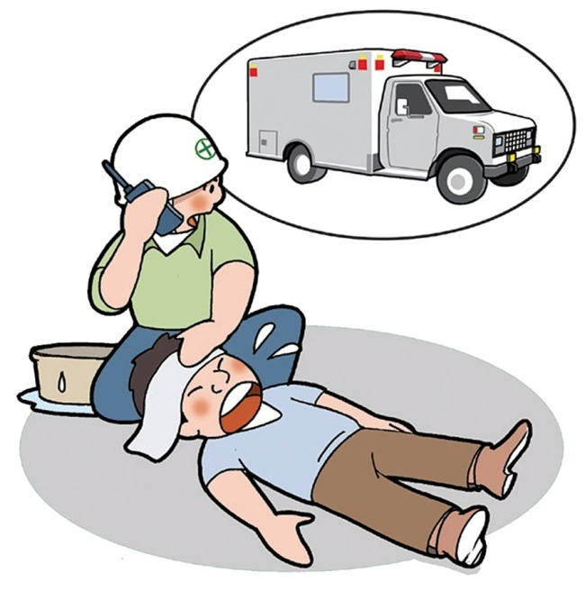
예비산업인력을 위한
안전보건나침반
2
안전하고 건강한 직장생활을 위한 가이드
17.
사고 발생시
대처 사항
당황하지 말고 심호흡을 한번 하기
경솔한 행동을 하지 말고 마음을 단단히 먹을 것
어떠한 조치를 할 때는 그 조치로 일어날 수 있는 것을 예상해보기
다른 사람에게 연락을 신속하게, 그러나 오해가 생기지 않도록 정확하게 하기
될 수 있는 한 선배나 상사의 지시를 따라 행동
보통 순서를 무작정 바꾸지 않고 행동
부상을 입지 않은 사고, 어느 정도 작은 부상이라도 결코 숨기지 말 것

Slide 39
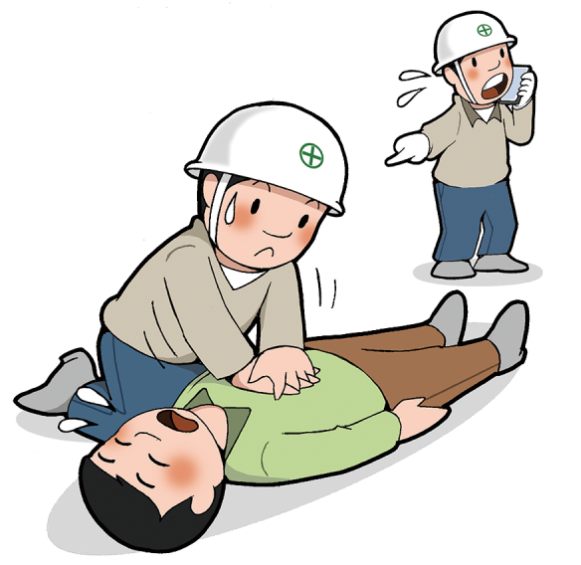
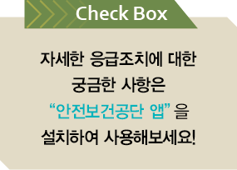
예비산업인력을 위한
안전보건나침반
2
안전하고 건강한 직장생활을 위한 가이드
18.
응급조치
구급조치의 일반적 주의사항
환자와 자신의 안전성 등 현장 현황 파악
호흡정지 등 우선순위를 파악 후 알맞은 처치 실시
무의식, 상태 위급 시 119에 도움 요청
주위의 협력을 요청하되 구체적으로 지시
불안해 하지 않도록 조용한 대화로 환자의 안정 유지
모포나 옷으로 체온 유지와 의식이 있는 경우 음료 준비
현장에 대한 관찰과 증거물 파악, 소지품 보존
모든 처치를 기록, 병원 이송 후 제시
환부 고정 등의 조치 후 주의하며 조용히 운반
자세한 응급조치에 대한
궁금한 사항은
“안전보건공단 앱”을
설치하여 사용해보세요!

Slide 40
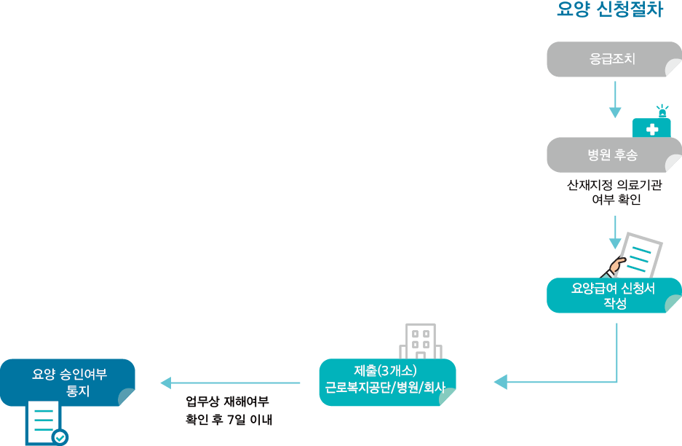
예비산업인력을 위한
안전보건나침반
2
안전하고 건강한 직장생활을 위한 가이드
요양 신청절차
산업재해 발생 시 요양신청 절차
응급조치
산업재해 발생 시 근로복지공단에 요양신청 절차를 알아 둘 필요가 있다.
사업장 내에서 근로자가 업무상의 사유로 부상, 질병, 장해 또는 사망이 발생하면 산재지정병원에서 치료중인 상태에서 요양급여 신청서를 관할 근로복지공단에 신청 후 공단에서 승인여부를 결정 받아 요양급여를 받을 수 있다.
병원 후송
산재지정 의료기관
여부 확인
요양급여 신청서
작성
요양 승인여부
통지
제출(3개소)
근로복지공단/병원/회사
업무상 재해여부
확인 후 7일 이내

Slide 41
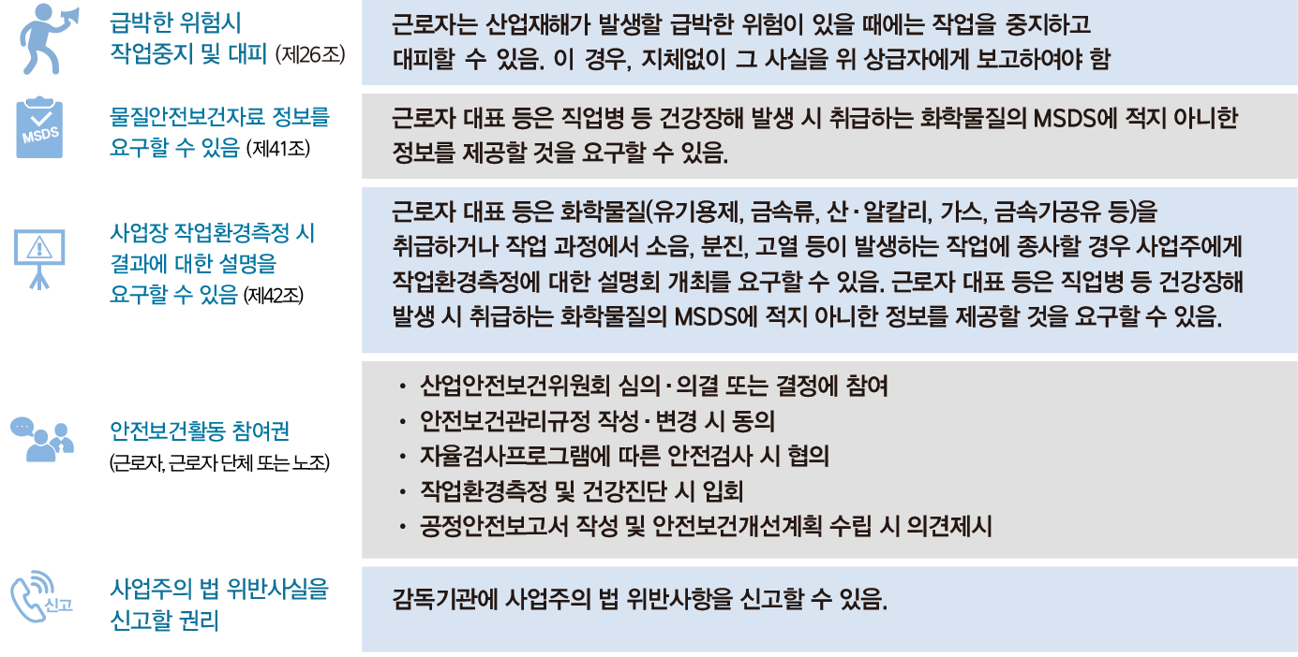
예비산업인력을 위한
안전보건나침반
2
안전하고 건강한 직장생활을 위한 가이드
근로자의 권리
급박한 위험시 작업중지 및 대피(제52조) | 근로자는 산업재해가 발생할 급박한 위험이 있을 때에는 작업을 중지하고 대피할 수 있음. 이 경우, 지체없이 그 사실을 관리감독자 또는 부서의 장에게 보고하여야 함
물질안전보건자료 정보를 요구할 수 있음 (제110조) | 근로자의 안전 및 보건을 유지하거나 직업성 질환 발생 원인을 규명하기 위하여 물질안전보건자료대상물질을 제조하거나 수입한 자에게 대체자료로 적힌 화학물질의 명칭 및 함유량 정보를 제공할 것을 요구할 수 있음
사업장 작업환경측정 시 결과에 대한 설명을 요구할 수 있음 (제125조) | 산업안전보건위원회 또는 근로자대표는 등은 화학물질(유기용제, 금속류, 산·알칼리, 가스, 금속가공유 등)을 취급하거나 작업 과정에서 소음, 분진, 고열 등이 발생하는 작업에 종사할 경우 사업주에게 작업환경측정에 대한 설명회 개최를 요구할 수 있음. 근로자 대표 등은 직업병 등 건강장해 발생 시 취급하는 화학물질의 MSDS에 적지 아니한 정보를 제공할 것을 요구할 수 있음
안전보건활동 참여권 (근로자, 근로자 단체 또는 노조) | • 산업안전보건위원회 심의·의결 또는 결정에 참여 • 안전보건관리규정 작성·변경 시 동의 • 자율검사프로그램에 따른 안전검사 시 협의 • 작업환경측정 및 건강진단 시 입회 • 공정안전보고서 작성 및 안전보건개선계획 수립 시 의견제시
사업주의 법 위반사실을 신고할 권리 | 감독기관에 사업주의 법 위반사항을 신고할 수 있음

Slide 42
예비산업인력을 위한
안전보건나침반
2
안전하고 건강한 직장생활을 위한 가이드
근로자는 산업재해예방 기준을 준수하고, 사업주가 실시하는 산업재해 방지에 관한 조치에 따라야 함
(산업안전보건법 제6조)
근로자의 의무
안전보건교육 이수 (제29조, 31조, 제110조) | 근로자는 정기, 채용시, 작업내용 변경시, 특별작업시 사업주가 실시하는 안전보건교육을 이수하여야 하고, 특히 건설 일용근로자의 경우 건설사업주가 교육기관을 통해 실시하는 건설업 기초안전·보건교육을 이수하여야 함. 또한 화학물질을 제조 · 사용 ·운반 · 저장작업에 근로자 배치시, 새로운 화학물질을 도입한 경우, 유해성·위험성 정보 변경시 사업주가 실시하는 물질안전보건자료에 관한 교육을 이수하여야 함(시행규칙 제92조의6)
건강진단 이행 (제133조) | 근로자는 사업주가 실시하는 건강진단을 받아야 하며, 사업주가 지정한 건강진단 기관에 진단받기를 희망하지 아니한 경우에는 다른 건강진단 기관으로부터 이에 상응하는 건강진단을 받아 그 결과를 증명하는 서류를 사업주에게 제출하여야 함
방호조치에 대한 준수사항 (시행규칙 제99조) | 위험기계 · 기구에 설치된 방호조치에 대한 준수사항 - 방호조치를 해체하려는 경우 : 사업주의 허가를 받아 해체 - 방호조치 해체 사유가 소멸된 경우 : 지체없이 원상으로 회복 - 방호조치 기능이 상실된 것을 발견한 경우 : 지체없이 사업주에게 신고
지급하는 보호구 착용 (산업안전보건기준에 관한 규칙 제32조) | 유해 · 위험작업으로부터 보호를 받을 수 있도록 사업주가 제공한 안전모, 안전대, 안전화, 보안경, 보안면, 절연용 보호구, 방열복, 방진마스크, 방한모, 방한복, 방한화, 방한장갑, 승차용 안전모 등을 착용하여야 함

Slide 43
1
예비산업인력을 위한
안전보건나침반
신규 입사자의 직장생활
01.
직장에 들어가면…
회사 또는 직장이라는 곳은 다양한 사람이 모인 장소로 하나의 목적을 가지고
활동하는 장소임을 인식
  커다란 회사나 직장에 들어오면 자칫 전체적인 조직체계와 역할을 인식하지 못하는
  경우도 있고, 직장에 공동목적이 있다고 하는 근본 문제도 잊는 경우가 있음
젊은 사람이 직장에 들어와
실망하는 것…
조직 운영에 따라 본인이 원하지 않는 업무가 부여되기도 하나,
일의 경중 및 선호를 따지기 보다
분업의 의의, 개인 업무의 가치에 대해서 충분히 인식 할 필요가 있음
신입사원이 조직적응에
어려움을 겪는 이유
• 회사의 조직문화에 공감하기 어려워서
• 누가 가르쳐 주는 것이 아니라서
• 기존 직원들간의 심한 텃세 때문에
• 눈치, 센스가 부족해서
• 동료들과 성격이 맞지 않아서

Slide 44
1
예비산업인력을 위한
안전보건나침반
신규 입사자의 직장생활
02.
신규입사자
재해발생 현황
산업현장의 입사근속 기간이 짧은
입사자에게서 산업재해가 많이 발생
산업재해의 정의
근로자가 업무에 관계되는 건설물 · 설비 · 원재료 · 가스 · 증기 · 분진 등에 의하거나 작업 또는 기타 업무에 기인하여 사망 또는 부상하거나 질병에
걸리는 것
최근 10년간 연도별 사고사망자수/사고사망만인율/재해율

Slide 45
1
예비산업인력을 위한
안전보건나침반
신규 입사자의 직장생활
신규 입사자가 산업재해에
약한 이유는…
• 새로운 작업장 또는 산업현장에서의 경험부족 때문
• 작업환경과 일에 대해 낯설기 때문
• 작업을 안전하게 수행하는 방법과 내용을 잘 모르기 때문
• 강한 인상을 남기려는 열망으로 무리하게 작업을 수행하기 때문
산업재해 현황을 살펴보려면
안전보건공단 홈페이지
(www.kosha.or.kr)
↓
정보마당
↓
산업재해 통계를 보세요.
■ 하인리히의 법칙 ( 1 : 29 : 300 )
① 1：중상 또는 사망 ② 29：경상 ③ 300：무상해사고
  ※ 330회의 사고 가운데 중상 또는 사망 1회, 경상 29회, 무상해사고 300회의 비율로
  사고 발생

Slide 46
1
예비산업인력을 위한
안전보건나침반
신규 입사자의 직장생활
03.
안전보건 활동의
첫걸음,
안전보건교육
안전하고 건강하게 작업을 하기 위한 작업순서 즉, 작업표준, 안전작업 절차, 매뉴얼 등을
기반으로, 현장 적응 하기 위해 교육하고 훈련하는 것
■ 법에서 정하고 있는 안전보건교육
• 산업안전보건법 제29조(안전보건교육) 제2항 및 제31조(건설업 기초안전보건교육)
• 산업안전보건법 시행규칙 제26조(교육시간 및 교육내용) 및 제28조(건설업 기초안전보건교육의 시간∙내용 및 방법 등)
교육과정 | 교육대상 | 교육시간 | 교육내용
채용시의 교육 | 일용근로자 | 1시간 이상 | • 기계기구의 위험성과 작업의 순서 및 동선에 관한 사항 • 작업 개시 전 점검에 관한 사항 • 정리정돈 및 청소에 관한 사항 • 사고 발생 시 긴급조치에 관한 사항 • 산업보건 및 직업병 예방에 관한 사항 • 물질안전보건자료에 관한 사항 • 직무스트레스 예방 및 관리에 관한 사항 • 「산업안전보건법」 및 일반관리에 관한 사항
 | 일용근로자 제외 근로자 | 8시간 이상
건설업 기초안전 보건교육 | 건설 일용근로자 | 4시간 이상 | • 산업안전보건법 주요내용(건설 일용근로자 관련부분) • 안전의식 제고에 관한 사항 • 작업별 위험요인과 안전작업방법 (재해사례 및 예방대책) • 건설 직종별 건강장해 위험 요인과 건강관리
※ 상기 외 정기교육, 작업내용 변경시의 교육, 특별교육 등이 있으니 산업안전보건법 시행규칙 별표 4(안전보건교육 교육과정별 교육시간),
별표 5 (안전보건교육 교육대상별 교육내용)를 참조

Slide 47
1
예비산업인력을 위한
안전보건나침반
신규 입사자의 직장생활
04.
작업 전 안전점검 등
안전의 습관화ㆍ
생활화
■ 작업 전 안전점검의 예
작업별 점검 포인트(예 : 화학설비 정비보수작업)
• 작업계획서에 따라 작업을 수행하고 작업책임자를 지정ㆍ 운영하고 있는가?
• 유해ㆍ위험물질이 누출되지 않도록 해당 설비를 안전하게 격리, 개방, 불활성가스 치환작업 후
작업하고 있는가?
• 작업장 및 그 주변의 유해ㆍ위험물질 가스 농도를 측정 후 작업하고 있는가?
설비별 점검 포인트(예 : 지게차)
• 지게차 작업장소 주변에 다른 근로자의 접근을 통제하고 있는가?
• 지게차의 후사경, 좌석안전띠는 정상적으로 설치되어 있는가?
• 지게차 운전자는 유자격자인가?

Slide 48
3
제조업 주요 사망재해 5대 유형
1. 끼임
2. 떨어짐
3. 물체에 맞음, 깔림ㆍ뒤집힘
4. 부딪힘
5. 화재·폭발, 파열·누출

Slide 49
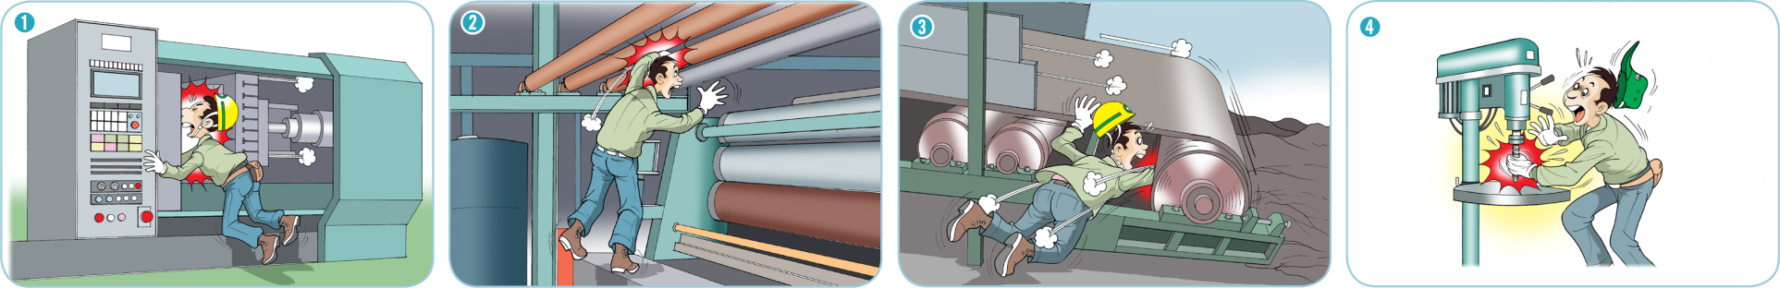
예비산업인력을 위한
안전보건나침반
3
제조업 주요 사망재해 5대 유형
01. 끼임
끼임으로 인한 사망재해는 ① 방호장치가 미설치된 기계·설비의 작업점, ② 기어·롤러의 말림점, ③ 벨트·체인 등 동력전달부와, ④ 회전체 취급 작업 시 면장갑 착용 등으로 인해 발생합니다. 또한, ⑤ 기계·설비의 정비·수리 등의 작업 시 기계를 정지하지 않거나, 타 근로자의 기동스위치 오조작으로 인해 발생합니다.
사망재해는 이렇게 발생합니다
사망재해 예방대책
01_ 기계·설비의 작업점에는 센서, 덮개 등 방호장치 설치
02_ 기어, 롤러의 말림점에는 방호덮개 설치
03_ 벨트, 체인 등 동력전달부에는 방호덮개 설치
04_ 회전체 취급 작업 시 면장갑 착용금지 및 적절한 작업복 착용
05_ 정비·수리 등의 작업 시에는 반드시 기계를 정지한 후 작업을 실시하고, 조작부에는 잠금장치
및 표지판 설치

Slide 50
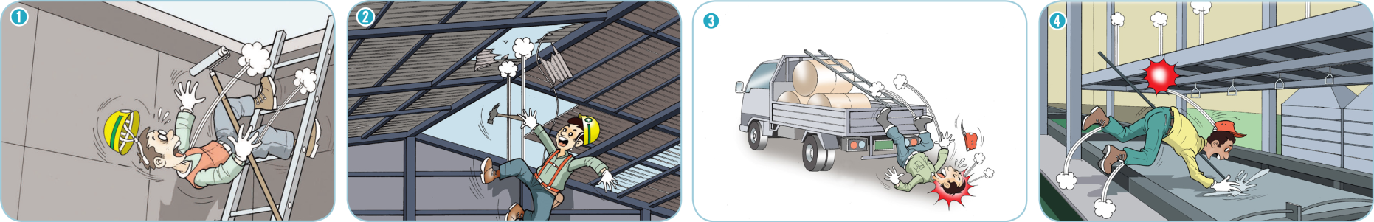
예비산업인력을 위한
안전보건나침반
3
제조업 주요 사망재해 5대 유형
02. 떨어짐
떨어짐으로 인한 사망재해는 ① 사다리의 파손·미끄러짐, ② 지붕위에서 보수작업 중 썬라이트 등 약한 부위
파손, ③ 화물자동차의 적재·포장작업 및 ④ 안전난간 미설치 장소에서의 작업 중에 주로 발생합니다.
사망재해는 이렇게 발생합니다
사망재해 예방대책
01_ 사다리의 파손되지 않은 견고한 것을 사용, 작업자는 안전모를 착용하고, 넘어짐 방지조치를
실시한 후 사용
02_ 지붕 위 작업 시에는 30cm 이상의 작업발판을 설치하고, 하부에 안전방망 설치
03_ 트럭 적재함과 높이가 같은 전용 입·출하장에서 작업하고, 작업 시에는 안전모 착용
04_ 작업발판 및 통로의 끝이나, 개구부에 떨어질 위험이 있는 장소에는 충분한 강도를 가진 구조
의 안전난간 등을 견고한 구조로 설치

Slide 51
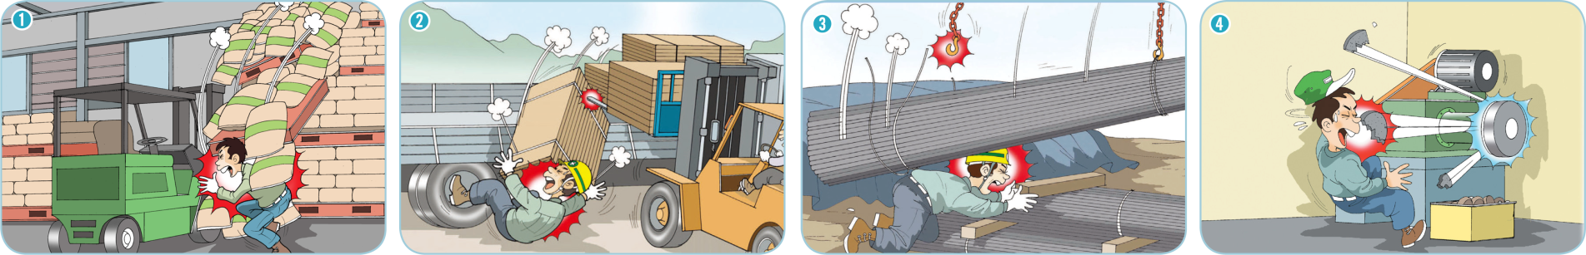
예비산업인력을 위한
안전보건나침반
3
제조업 주요 사망재해 5대 유형
03. 물체에 맞음, 깔림·뒤짐힘
맞음으로 인해 발생하는 사망재해는 ① 과도한 높이로 불안정하게 적재된 적재물, ② 적절한 포장이 없는 중량물을 지게차로 운반, ③ 크레인의 와이어로프 파손 및 달기기구 이탈, ④ 고속 회전체인 숫돌 파손 등으로 주로 발생합니다.
사망재해는 이렇게 발생합니다
사망재해 예방대책
01_ 중량물 적재 시에는 과도한 높이로 적재금지 및 작업반경 내 관계 근로자 외 출입금지 조치 실시
02_ 지게차로 중량물 운반 시는 전용 팔레트 등으로 포장하여 운반
03_ 크레인에는 손상된 와이어로프 사용금지, 훅 해지장치 설치, 인양물에 적합한 전용 줄걸이 용구
사용
04_ 고속 회전체에 방호덮개 설치 및 보안경 등 보호구 착용

Slide 52
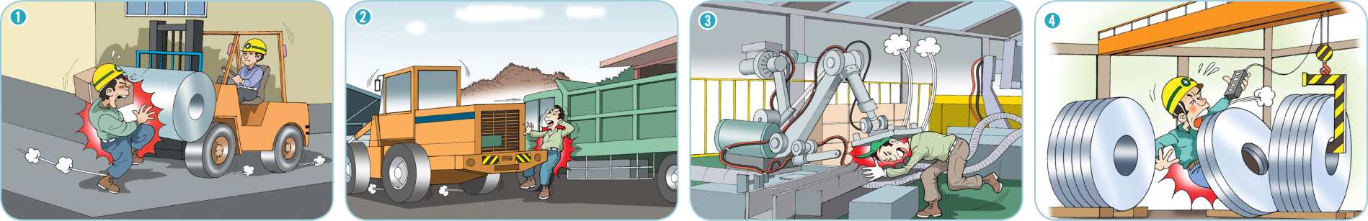
예비산업인력을 위한
안전보건나침반
3
제조업 주요 사망재해 5대 유형
04. 부딪힘
부딪힘으로 인한 사망재해는 작업장 내에서 ① 지게차의 운반작업, ② 차량계 하역운반기계의 운행, ③ 산업용 로봇의 작업 범위 내 접근, ④ 크레인으로 중량물 운반 시에 주로 발생합니다.
사망재해는 이렇게 발생합니다
사망재해 예방대책
01_ 지게차 운행 시에는 운전자 시야를 확보할 수 있도록 적재하고, 제한속도를 지정하여 과속하지
않도록 조치
02_ 사업장 내 차량계 하역운반기계 운행 시 유도자를 배치하고, 운전자는 유도자의 신호에 따라
운행
03_ 산용용 로봇의 작업반경 내에서는 작업 및 출입 금지
04_ 크레인으로 중량물 인양 시에는 편심이 되지 않도록 수직으로 인양하고, 무선리모콘 사용 등
작업자가 근접하지 않도록 조치

Slide 53
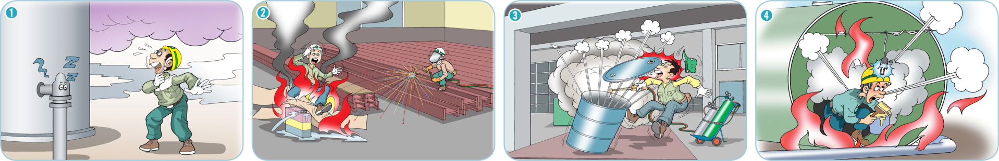
예비산업인력을 위한
안전보건나침반
3
제조업 주요 사망재해 5대 유형
05. 화재·폭발, 파열· 누출
화재, 폭발으로 인해 발생하는 사망재해는 ① 화학설비에서 인화성 물질의 누출, ② 용접작업 중 불티의 비산, ③ 인화성 물질이 잔류한 폐드럼 절단, ④ 환기가 충분하지 않은 탱크 내부 등에서의 화기작업으로 인해 주로 발생합니다.
사망재해는 이렇게 발생합니다
사망재해 예방대책
01_ 인화성 물질 등을 취급하는 설비, 탱크 등은 누출이 없도록 조치(가스 검지기 등 경보장치 설치)
02_ 용접작업 시 불받이포 등 불티 비산방지 조치 및 소화기 비치
03_ 폐드럼 절단 작업은 인화성 물질 제거 후 실시
04_ 밀폐공간은 인화성 액체나 증기가 남아있지 않도록 환기 등의 조치 후 화기작업 실시

Slide 54
4
제조업 사망재해 10대 작업
1. 전기 취급작업
2. 크레인 취급작업
3. 지게차 취급작업
4. 사다리 취급작업
5. 리프트 취급작업
6. 컨베이어 취급작업
7. 선반 취급작업
8. 분쇄·혼합기 취급작업
9. 성형기 취급작업
10. 프레스 취급작업

Slide 55

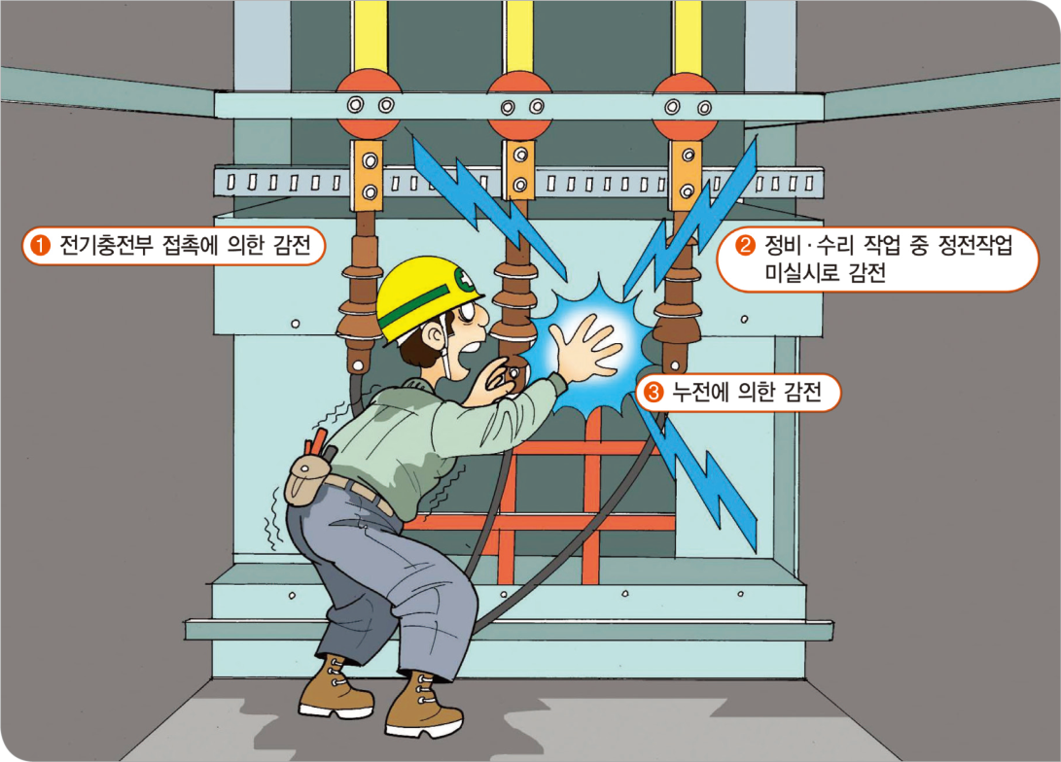
예비산업인력을 위한
안전보건나침반
4
제조업 사망재해 10대 작업
01. 전기 취급작업
전기설비 취급작업으로 10년간 발생한 평균 사망재해는
제조업 전체의 16% 점유
사망재해 예방대책
01_ 노출된 전기충전부는 절연내력이 충분하게 절연조치
02_ 전기설비의 정비·수리 작업 시에는 전원차단 후 작업을 실시하고 보호구 착용
03_ 금속제 외함 등에 누전으로 인한 감전을 예방하기 위해 접지 및 누전 차단기 설치

Slide 56
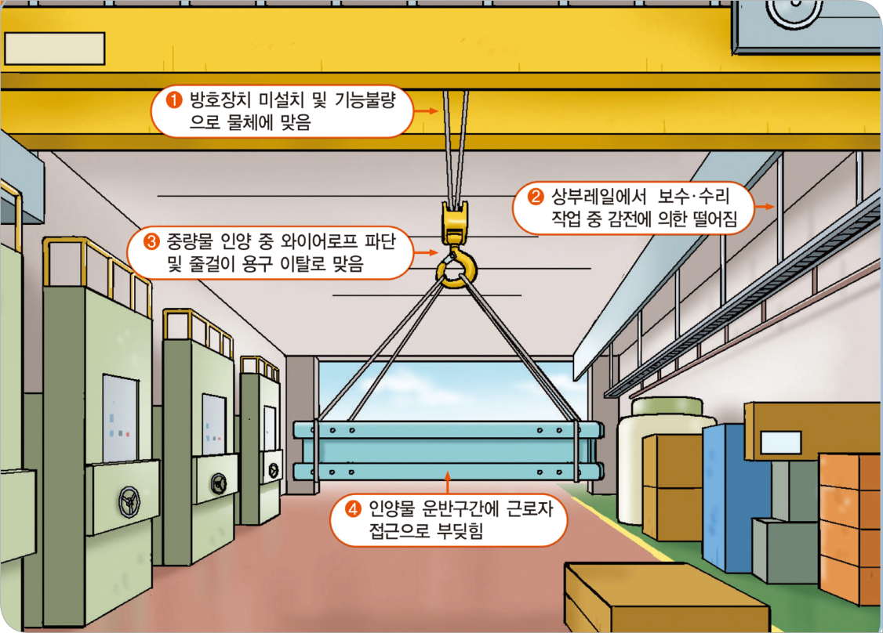
예비산업인력을 위한
안전보건나침반
4
제조업 사망재해 10대 작업
02. 크레인 취급작업
크레인 취급작업으로 10년간 발생한 평균 사망재해는
제조업 전체의 13% 점유
사망재해 예방대책
01_ 과부하 방지장치 등 크레인 방호장치 설치 및 기능유지
02_ 크레인 상부레일의 점검통로 확보, 안전대걸이 설치 및 안전대 착용
03_ 손상되거나 부식되지 않은 적절한 와이어로프 사용, 훅 해지장치 설치 및 전용달기구 사용
04_ 인양물 운반구간에는 근로자의 출입금지 조치

Slide 57
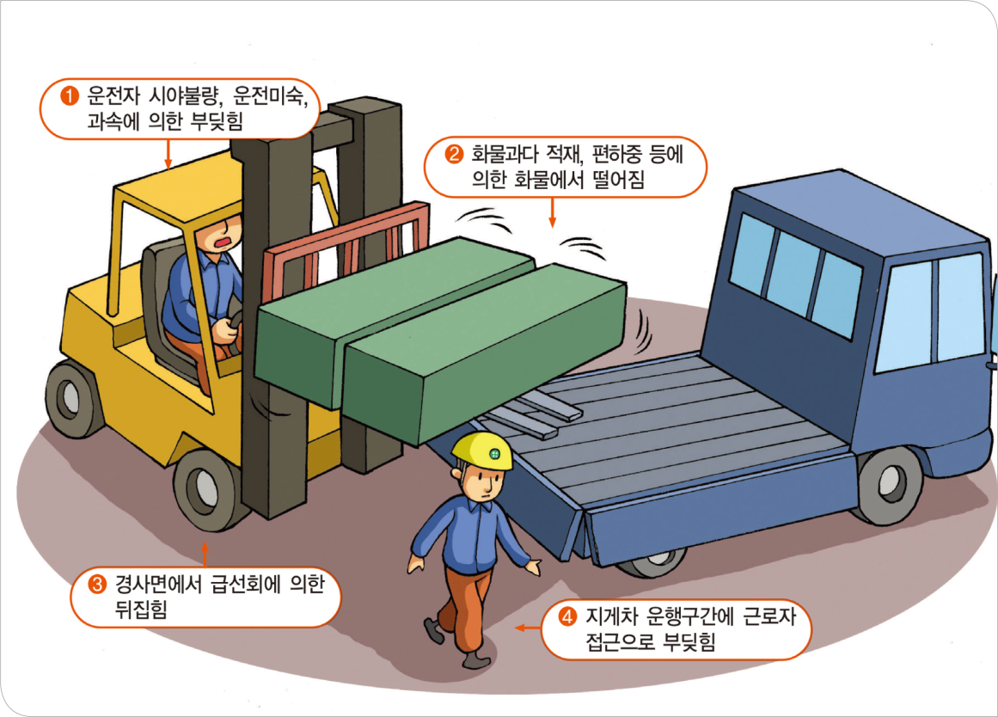
예비산업인력을 위한
안전보건나침반
4
제조업 사망재해 10대 작업
03. 지게차 취급작업
지게차 취급작업으로 10년간 발생한 평균 사망재해는
제조업 전체의 9% 점유
사망재해 예방대책
01_ 지게차 운전자는 유자격자로 하고, 운전자 시야확보 및 제한속도 지정 등으로 사업장 내 과속 금지
02_ 지게차 포크에 화물 적재 시 편하중 금지 및 전용 팔레트 사용
03_ 경사면에서의 급선회 금지, 지게차에 좌석안전띠 설치 및 착용
04_ 지게차 전용 운행통로 확보 및 근로자 출입금지 조치 실시

Slide 58
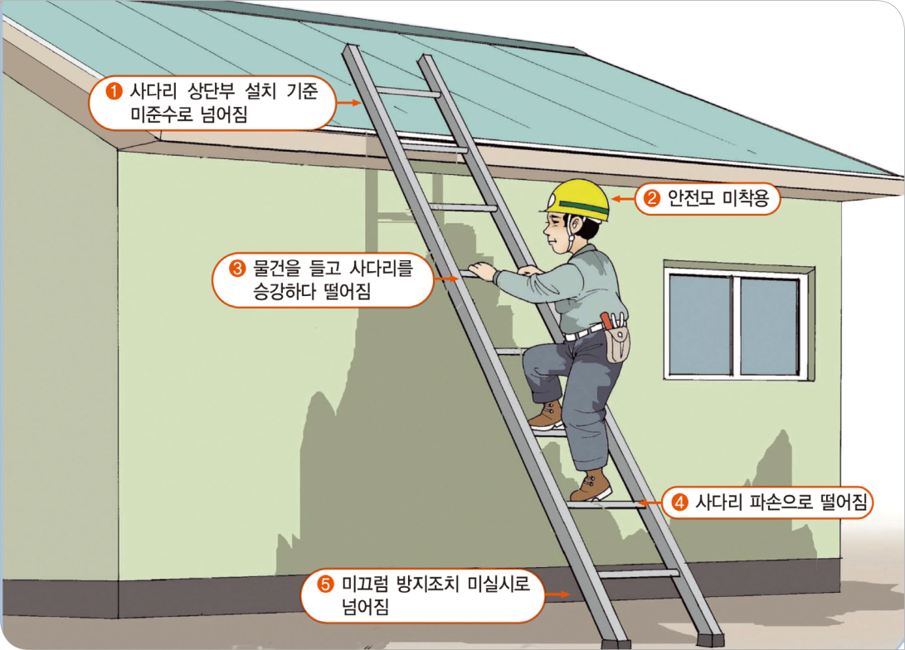
예비산업인력을 위한
안전보건나침반
4
제조업 사망재해 10대 작업
04. 사다리 취급작업
사다리 취급작업으로 10년간 발생한 평균 사망재해는
제조업 전체의 9% 점유
사망재해 예방대책
01_ 사다리의 상단은 걸쳐 놓은 지점으로부터 60㎝ 이상 올라가도록 설치
02_ 사다리 작업 시에는 안전모 등 보호구 착용
03_ 사다리 승·하강 시 두손이 답단을 잡을 수 있도록 물건을 손에 든 채 승강 금지
04_ 파손없는 견고한 사다리 사용
05_ 사다리 하부는 미끄러짐 및 넘어짐 방지조치 실시

Slide 59
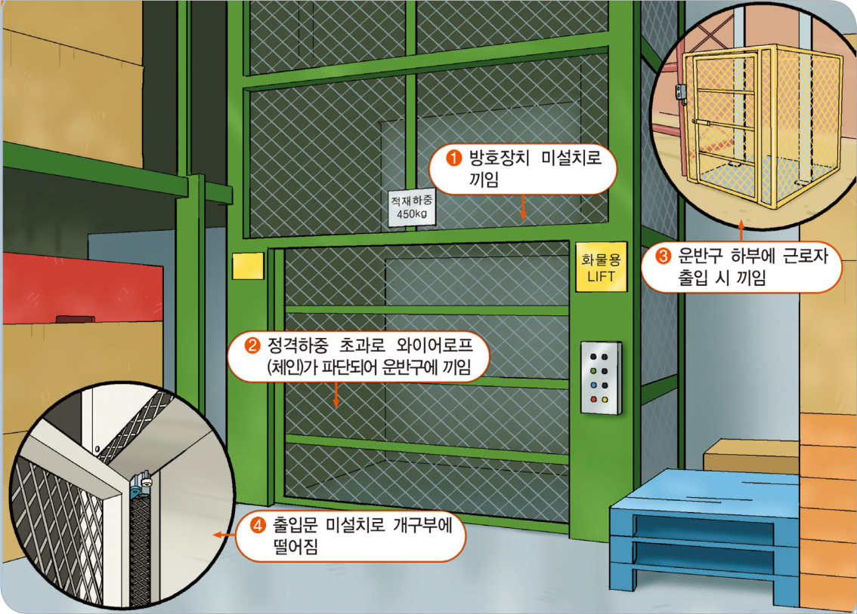
예비산업인력을 위한
안전보건나침반
4
제조업 사망재해 10대 작업
05. 리프트 취급작업
리프트 취급작업으로 10년간 발생한 평균 사망재해는
제조업 전체의 7% 점유
사망재해 예방대책
01_ 리프트에 과부하방지장치, 권과방지장치, 비상정지장치 등 방호장치 설치
02_ 리프트 정면에는 정격하중을 표시하고, 와이어로프나 체인 등의 점검 철저
03_ 운반구 하부에는 근로자가 출입할 수 없도록 1.8m 이상의 방책 설치
04_ 리프트 출입문을 설치하고 개방 시에는 전원이 차단되도록 연동장치 설치

Slide 60
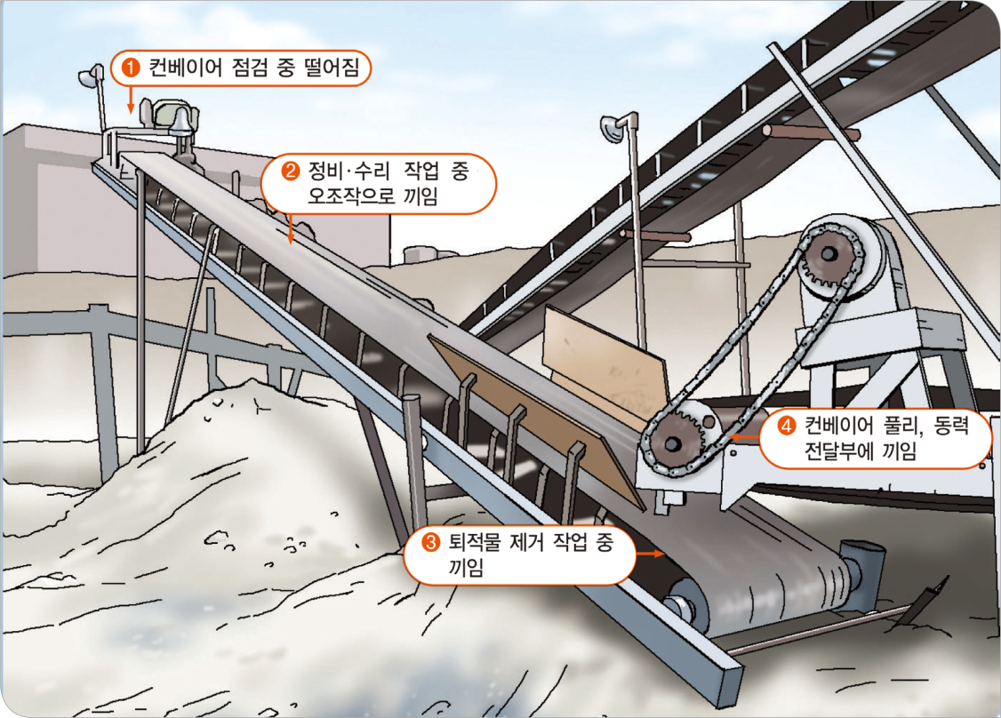
예비산업인력을 위한
안전보건나침반
4
제조업 사망재해 10대 작업
06. 컨베이어 취급작업
컨베이어 취급작업으로 10년간 발생한 평균 사망재해는
제조업 전체의 4% 점유
사망재해 예방대책
01_ 컨베이어 보수ㆍ점검용 통로설치 및 떨어짐 방지조치 실시
02_ 정비·수리작업 중 조작부에는 잠금장치 및 “수리 중” 표지판 설치
03_ 컨베이어 롤러에 퇴적물 제거작업 시 전원 차단
04_ 체인, 풀리 등 동력전달부에는 방호덮개 설치

Slide 61
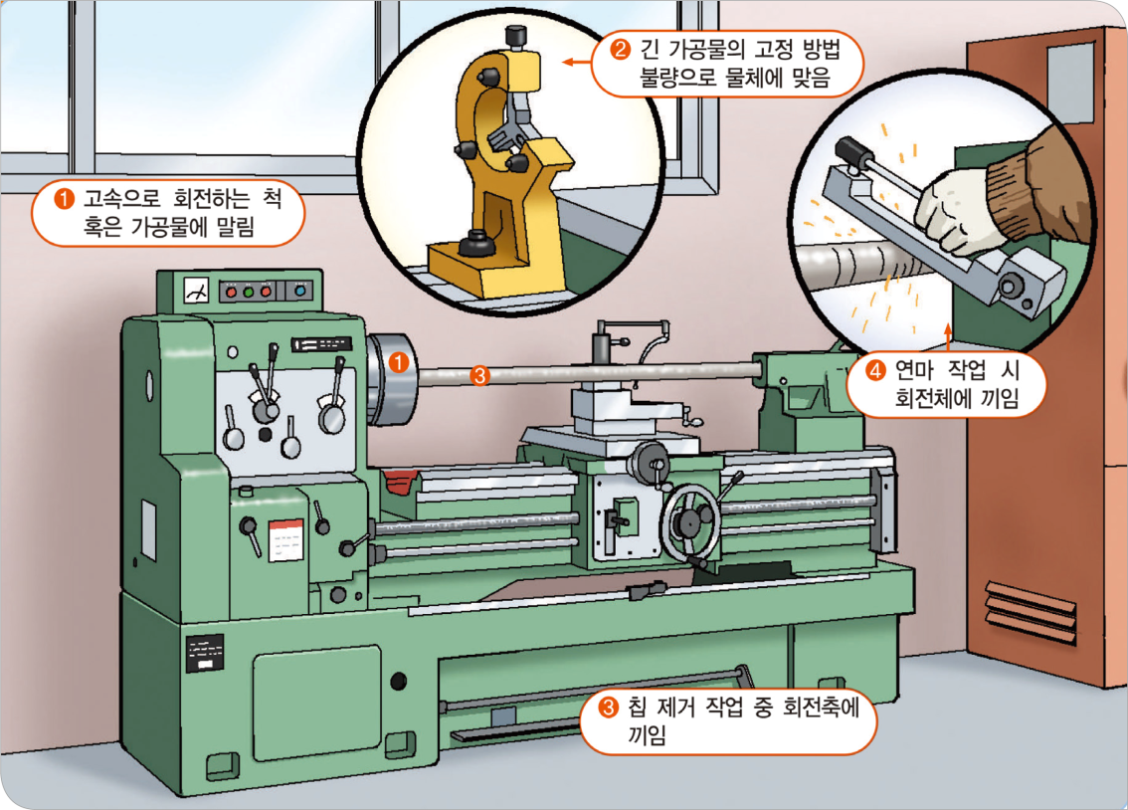
예비산업인력을 위한
안전보건나침반
4
제조업 사망재해 10대 작업
07. 선반 취급작업
선반 취급작업으로 10년간 발생한 평균 사망재해는
제조업 전체의 3% 점유
사망재해 예방대책
01_ 선반 작업 시 면장갑 착용을 금지하고, 옷소매를 단정히 하는 등 적절한 작업복 착용
02_ 가공물의 길이가 긴 경우에는 방진구 및 심압대를 사용
03_ 절삭 칩 제거 시 칩브레이커를 설치하거나, 선반을 정지 시킨 후 브러쉬 등 수공구 사용
04_ 가공물 연마 작업 시에는 전용 지그 활용

Slide 62
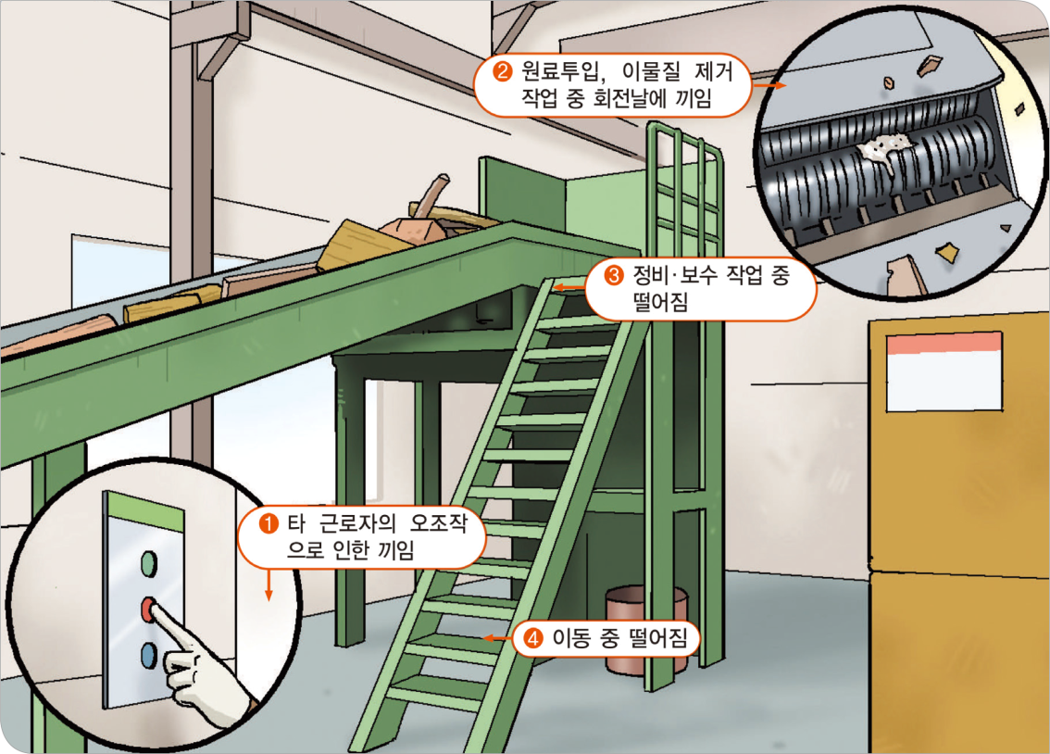
예비산업인력을 위한
안전보건나침반
4
제조업 사망재해 10대 작업
08. 분쇄·혼합기 취급작업
분쇄ㆍ혼합기 취급작업으로 10년간 발생한 평균 사망재해는
제조업 전체의 3% 점유
사망재해 예방대책
01_ 작업자의 오조작을 방지하기 위해 잠금장치 및 표지판 설치
02_ 원료 투입구에는 방호덮개를 설치하고, 개방 시 전원이 차단되도록 연동장치 구성
03_ 상부 작업발판에는 떨어짐 방지용 안전난간 설치
04_ 상부로 이동하는 계단 발판의 끝 면에는 미끄러움 방지조치를 하고, 개방된 측면에는
안전난간 설치

Slide 63
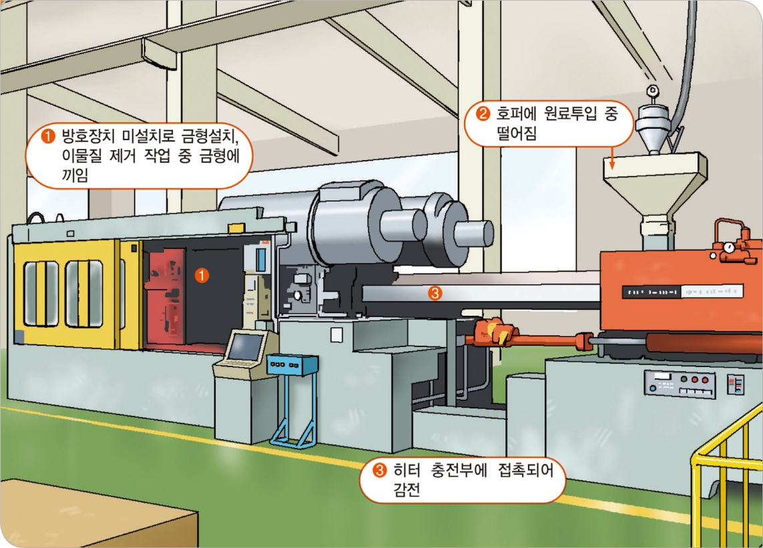
예비산업인력을 위한
안전보건나침반
4
제조업 사망재해 10대 작업
09. 성형기 취급작업
성형기 취급작업으로 10년간 발생한 평균 사망재해는
제조업 전체의 2% 점유
사망재해 예방대책
01_ 성형기 금형에는 안전문 설치 및 개방시 전원이 차단되도록 연동장치 구성
(기계식, 전기식, 유압식)
02_ 원료 투입장소에는 떨어짐 방지조치가 된 작업발판을 설치하거나 호퍼 로더(자동화) 설치
03_ 고온 히터부 및 노즐부에는 방호덮개를 설치

Slide 64
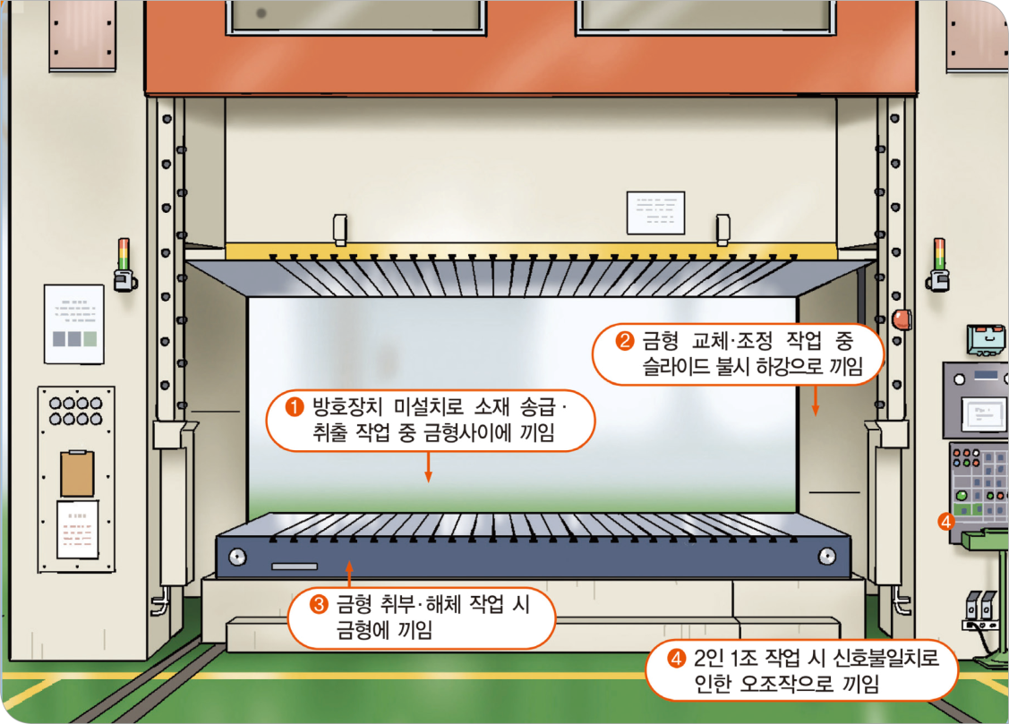
예비산업인력을 위한
안전보건나침반
4
제조업 사망재해 10대 작업
10. 프레스 취급작업
프레스 취급작업으로 10년간 발생한 평균 사망재해는
제조업 전체의 2% 점유
사망재해 예방대책
01_ 프레스는 형식에 적합한 방호장치 설치(마찰클러치 타입은 광전자식 및 양수 조작식 등)
02_ 정비·수리·금형 교체 시에는 안전블록 설치 후 작업 실시
03_ 금형 취부·해체 작업 시에는 금형교환장치(QDC) 사용
04_ 2인 1조 등 공동 작업 시에는 신호체계를 정하여 작업 실시

Slide 65
5
재해사례와 예방대책
사례1. 프레스 상부에서 작동유 보충 중 떨어짐
사례2. A형 사다리 이용 보안등 교체작업 중 떨어짐
사례3. 지게차 포크 위에서 작업 중 떨어짐
사례4. 지게차가 뒤집혀 운전자 끼임
사례5. 지게차 운행 중 부딪힘
사례6. 컨베이어 하부 청소 중 끼임
사례7. 혼합기 회전 교반 날개와 혼합기 본체에 끼임
사례8. 믹서기 내부 청소작업 중 회전 날에 말림
사례9. 이물질 제거 중 롤러 사이에 손 끼임
사례10. 회전하는 드릴 날에 스카프가 말림
사례11. 탁상용 연삭기로 작업 중 깨진 연삭숫돌에 맞음
사례12. 핸드그라인더로 폐드럼통 절단 작업 중 폭발
사례13. 교류아크 용접작업 중 감전
사례14. 로봇 작업 영역에서 로봇 지그에 부딪힘

Slide 66

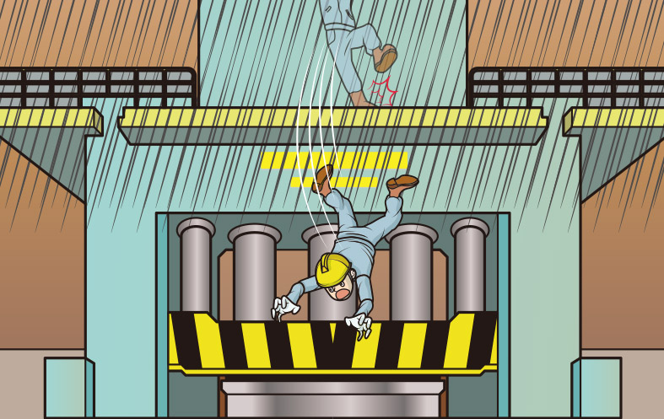
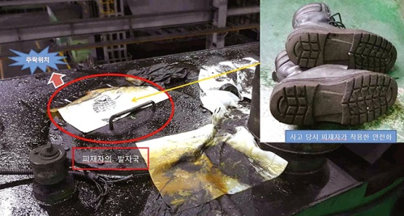


예비산업인력을 위한
안전보건나침반
5
재해사례와 예방대책
01
프레스 상부 작동유 탱크 위에서 작동유 보충작업을 하던 근로자가 몸의 중심을 잃고 약 13m 아래 바닥으로 떨어져 사망
프레스 상부에서
작동유 보충 중 떨어짐
발생 원인
추락위험장소 안전난간 미설치
예방 대책
작업발판 및 통로의 끝이나 개구부로 추락위험이 있는장소에는 안전 난간 등의 추락 방지조치
안전난간 설치가 곤란한 경우 추락방호망을 설치하거나, 안전대를 지급ㆍ착용

Slide 67
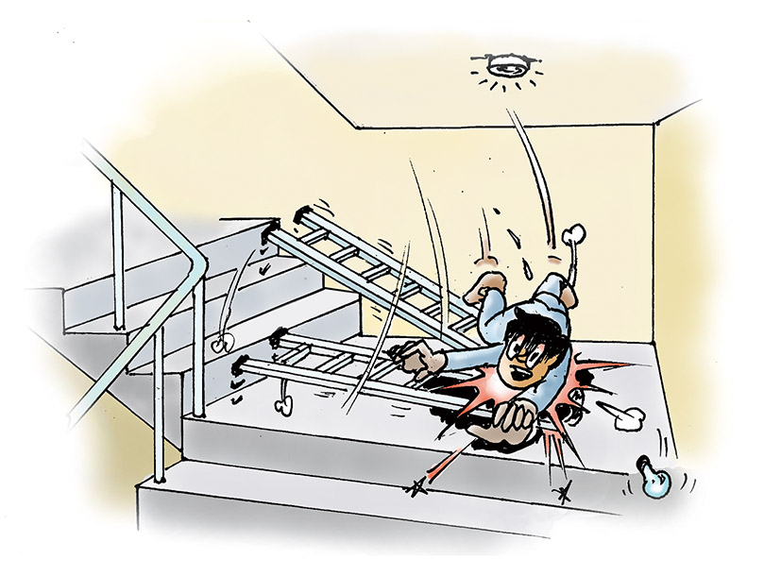
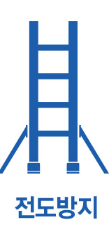
예비산업인력을 위한
안전보건나침반
5
재해사례와 예방대책
02
공장내 비상계단에서 A형 이동식 사다리를 사용하여 높이 약 2.95m 위에서 보안등 교체 작업 중 사다리가 측면으로 넘어지면서 계단으로 떨어짐
A형 사다리 이용 보안등
교체작업 중 떨어짐
발생 원인
A형 사다리 위에서 작업자 단독작업
개인보호구(안전모) 미착용
A형 사다리 전도방지조치 미실시
예방 대책
고소 작업 시 작업발판 설치 (사다리형 작업 발판 등)
안전모 지급 · 착용
사다리 측면 넘어짐 예방을 위해 버팀대 설치
2인 1조 작업 실시
(다른 작업자가 사다리 잡아 균형을 잃어 넘어지지 않도록 함)

Slide 68
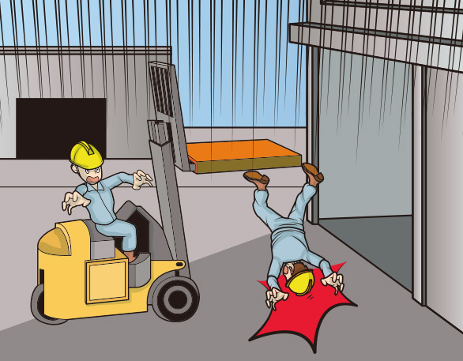
예비산업인력을 위한
안전보건나침반
5
재해사례와 예방대책
03
가건물 해체를 위해 지게차 포크에 끼워진 적재 팔레트 위에 탑승하여 빗물받이(3m 높이) 해체 작업 후 지게차가 후진 중 약 2m 아래 바닥으로 떨어져 사망
지게차 포크 위에서
작업 중 떨어짐
발생 원인
• 지게차 주용도 외 사용
• 지게차 무자격자 운행
• 팔레트 위 근로자 탑승 및 탑승상태에서 주행
• 개인보호구(안전모 등) 미착용
예방 대책
비계 등 별도의 안전한 작업발판, 고소작업대를 사용하여 작업
지게차는 관련법에 따라 적합한 조정면허가 있거나, 교육을 이수한 유자격자가 운전
차량계 하역운반기계 용도 외 사용 금지

Slide 69
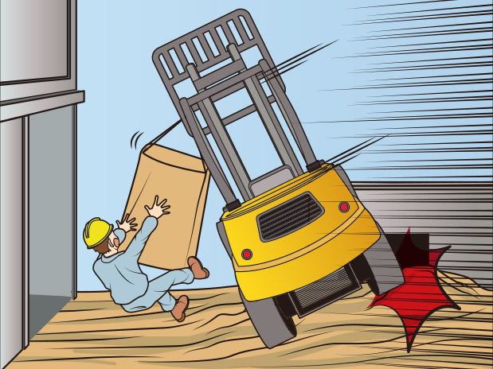
예비산업인력을 위한
안전보건나침반
5
재해사례와 예방대책
04
지게차(3.5톤)로 마대(황동가루, 1.2ton)를 왼쪽 포크에 걸고 운반 중 지게차 오른쪽 앞 바퀴가 황동가루가 쌓여 있는 곳 위로 올라가다 무게중심을 잃고 왼쪽으로 넘어지면서 운전자가 지게차에서 떨어져 넘어지는 지게차의 헤드가드와 바닥 사이에 머리가 끼임
지게차가 뒤집혀
운전자 끼임
발생 원인
• 지게차 포크에 화물적재 시 편하중 발생
• 좌석 안전띠 미착용
• 적격 면허를 가지지 않은 자가 운전
• 전도방지를 위한 유도자 배치 등 미실시
예방 대책
지게차 화물 적재 시 하중이 편중되지 않도록 적재
지게차 운전자 좌석 안전띠 착용
3톤 이상 지게차 조종면허가 있는 자가 운전
넘어질 우려가 있는 장소에 유도자 배치
중량물 취급 작업계획서 또는 차량계 하역운반기계 작업계획서를 작성 및 교육

Slide 70
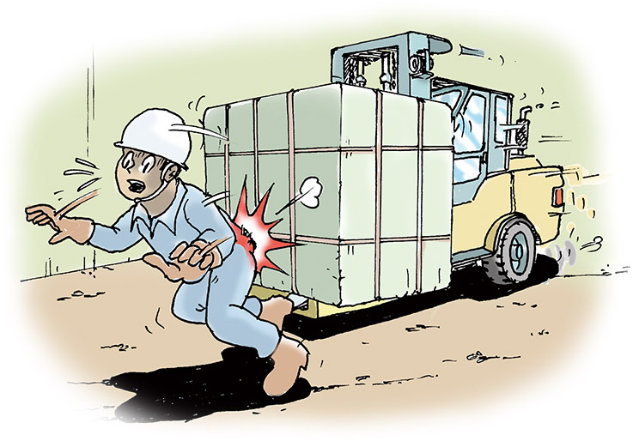
예비산업인력을 위한
안전보건나침반
5
재해사례와 예방대책
05
원부자재 창고 내에서 적재된 제품을 순회 · 점검하던 중, 작업장 내에 운행 중인 지게차에 충돌하여 사망
지게차 운행 중
부딪힘
발생 원인
보행 통로가 확보되지 않아 지게차 운행통로로 작업자 통행
중량물 취급 작업계획서 또는 차량계 하역운반기계 작업계획서를 수립하지 않고 작업을 수행함
예방 대책
작업장 내에는 근로자가 안전하게 이동 및 통행할 수 있도록 지게차 이동통로와 근로자 보행통로를 분리 확보하고 구획
지게차 전조등, 후미등, 후방경보음 등 지게차 안전장치 기능 정상 유지 관리
차량계 하역운반기계 등을 사용하여 작업을 하는 때에는 운행경로 등을 포함한 작업계획을 세우고 근로자에게 주지

Slide 71

예비산업인력을 위한
안전보건나침반
5
재해사례와 예방대책
지게차 이것만은 확인!

Slide 72
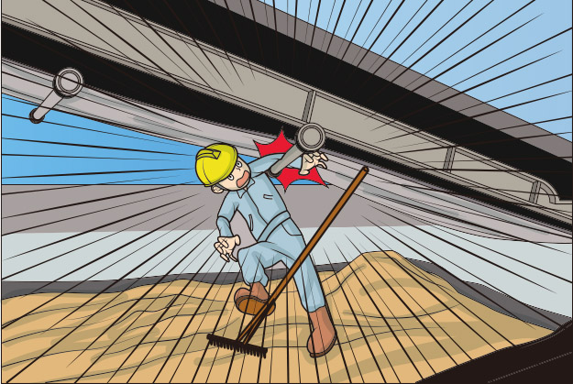
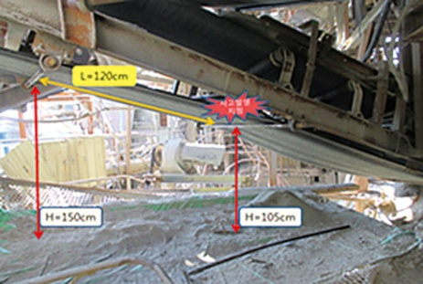
예비산업인력을 위한
안전보건나침반
5
재해사례와 예방대책
06
원석 파쇄 작업장에서 골재 운반용 벨트 컨베이어 하부에 쌓여 있는 세골재를 고무래를 이용하여 제거하는 과정에서 컨베이어 벨트와 안내롤러 사이에 작업자의 왼팔과 고무래가 말려 들어가 사망
※ 고무래 : 논이나 밭의 흙을 고르거나 또는 곡식을 모으거나
펴는데 쓰는 연장
컨베이어 하부 청소 중
끼임
발생 원인
컨베이어 가동 중 주변 청소작업
벨트컨베이어 회전축 방호덮개 미설치
비상정지장치 미설치
예방 대책
반드시 운전정지 후 작업
회전축에 방호덮개 설치
- 컨베이어 라인에 비상시 즉시 운전을 정지시킬 수 있는 로프식 비상정지 장치

Slide 73
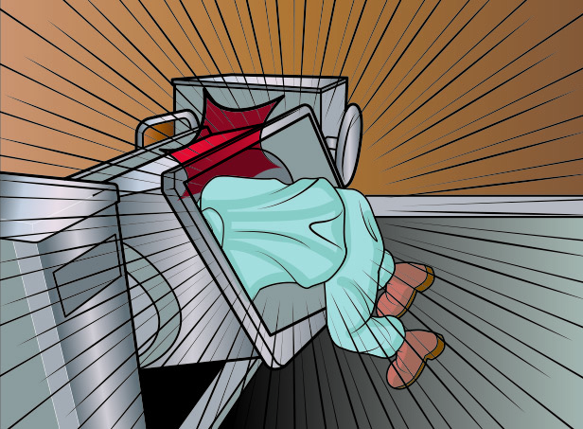

예비산업인력을 위한
안전보건나침반
5
재해사례와 예방대책
07
원재료(앙금, 계란, 우유 등)를 혼합기에 투입 후 혼합기로 섞어 반죽 작업을 완료하고 혼합기 내부에 있던 내용물(완성된 반죽)을 주걱으로 꺼내는 과정에서 작동 중인 혼합기의
회전 교반 날과 본체 사이에
몸이 끼여 사망
혼합기 회전 교반 날개와
혼합기 본체에 끼임
발생 원인
반죽 작업 후 내용물을 꺼낼 때
기계를 정지하지 않고 운전 상태에서 작업
혼합기 덮개 미설치
예방 대책
혼합기 운전정지 후 작업
혼합기 상부에 덮개 설치하고, 혼합기 덮개가 열리면 구동모터의 전원이 차단되도록 연동장치 설치

Slide 74

예비산업인력을 위한
안전보건나침반
5
재해사례와 예방대책
08
배합실 쿨링믹서기 내부 청소작업 중 타작업자가 스위치를 조작하여 믹서기가 불시 가동되며 회전날에 협착되어 사망
믹서기 내부 청소작업 중
회전 날에 말림
발생 원인
수리·점검 등의 작업 시 안전조치 미실시
- 기동장치에 잠금장치 또는 표지판을 설치하지
않아 타작업자에 의한 오작동 유발
- 믹서기 기동스위치 설치 위치 부적절
냉각믹서기 커버 연동장치(인터록) 고장
예방 대책
수리 · 점검 · 청소 등의 작업 시 안전조치 실시
- 기계설비의 수리 · 점검 시에는 설비 전원을 차단하고 수리 · 점검 실시
- 정비 · 보수를 위한 설비 전원 차단 시에는 기동장치에 잠금장치, “청소 중” 표지판 설치
- 믹서기 인접한 위치에 전원을 차단할 수 있는 비상정지 스위치 설치
믹서기의 커버 개방 시 믹서기가 동작되지 않도록 연동장치(인터록)를 설치하고 정상작동을 위한 주기적 점검 실시

Slide 75

예비산업인력을 위한
안전보건나침반
5
재해사례와 예방대책
09
롤러 사이에서 인쇄 품질을 확인하는 작업을 하던 중 이물질을 발견하여 이를 제거하려다 손이 롤러 사이에 끼임
이물질 제거 중
롤러 사이에 손 끼임
발생 원인
정비, 청소, 급유, 검사, 수리 등의 작업 시 기계의 운전을 정지하지 않고 작업을 수행
롤러에 부착된 이물질을 제거하기 위하여 방호덮개를 제거하고 작업을 실시
예방 대책
이물질 제거, 정비, 청소, 급유, 검사, 수리의 작업 시 기계의 운전 정지, 잠금장치 설치
잠금 표시를 하고 그 열쇠를 별도로 관리하거나 표지판을 설치하는 등 방호조치 실시
롤러와 롤러 사이는 끼임점이 형성되므로 방호덮개 부착
(이물질이 유입되지 않는 작업 환경을 조성)

Slide 76

예비산업인력을 위한
안전보건나침반
5
재해사례와 예방대책
10
탁상용 드릴기를 사용하여 금속부품에 구멍을 뚫는 작업 중 작업자가 착용한 스카프가 드릴기 날에 말려 들어가면서 목이 졸려 질식 사망
회전하는 드릴 날에
스카프가 말림
발생 원인
추운 날씨에 스카프를 착용한 상태에서 탁상용 드릴기 사용 작업 실시
예방 대책
몸에 밀착되는 작업복 등 올바른 복장 착용
드릴 날 방호덮개 설치

Slide 77

예비산업인력을 위한
안전보건나침반
5
재해사례와 예방대책
끼임 재해 이것만은 확인 !
정비ㆍ점검ㆍ수리ㆍ청소 등의 작업 시 반드시
❶ 기계의 운전을 정지(전원 차단)하고,
❷ 기동스위치 키(Key)를 별도 보관하거나
❸ 조작금지 표지판을 설치한 후 작업 실시

Slide 78


예비산업인력을 위한
안전보건나침반
5
재해사례와 예방대책
11
탁상용 연삭기를 사용하여 자동차 엔진부품을 연삭하던 중 연삭 숫돌이 깨지면서 파편에 가슴을 맞아 사망
탁상용 연삭기로 작업 중
깨진 연삭숫돌에 맞음
발생 원인
연삭숫돌의 최고 사용회전속도를 초과하여 사용 : 측정치 회전속도 2,554RPM
※ 연삭숫돌 : 지름 510mm, 두께 50mm, 최고 사용원주속도
4,000m/min(2,498RPM)
연삭숫돌 파편이 방호덮개의 강도 미달로 방호덮개가 분리되며 튀어나옴
예방 대책
연삭숫돌 제원표 확인(최고원주속도 이내에서 사용)
숫돌의 최고 원주속도, 숫돌의 두께, 숫돌의 직경, 덮개의 재질 등을
고려하여 적합한 방호덮개 사용
연삭기는 사전 안전이 확보된 자율안전확인 신고 제품 사용

Slide 79


예비산업인력을 위한
안전보건나침반
5
재해사례와 예방대책
12
메탄올 보관용기로 사용했던 철제 빈 드럼통을 핸드그라인더로 절단 작업을 하던 중 드럼통 내부에 잔류된 인화성 증기가 그라인더 불꽃에 의해 점화ㆍ폭발하여 드럼통 상판이 날아가, 안면 및 두부를 가격하여 사망
핸드그라인더로 폐드럼통 절단 작업 중 폭발
발생 원인
밀폐 보관된 상태의 인화성 증기 폭발분위기 상태에서 점화원(핸드 그라인더 불꽃) 작용
폐 드럼통 용도 외 사용(폐자재 보관용)
예방 대책
밀폐된 폐드럼통 절단 작업시 인화성 증기 존재여부 확인 : 드럼통 절단 작업을 하는 경우 드럼 내부에 인화성 잔류 증기에 의한 폭발위험이 상존하므로 증기 잔류 여부를 확인한 후 완전 치환 후 작업
드럼통을 절단하기 전에 필히 뚜껑을 개방하고, 물 또는 불활성 기체 등으로 내용물을 완전히 치환하여 위험요인을 제거
폐드럼통은 용접·용단 등을 통해 개조하는 것은 매우 위험하므로 가급적 원래의 용도 외 사용 제한
메탄올 등 인화성 물질 등 폐드럼통의 경우 화재 또는 폭발의 위험이 있는 장소에 해당 화학 물질명으로 구분 - 근로자가 인지하기 쉽게 화기엄금 등의 경고표지를 하고, 관계자 외의 출입 금지 조치

Slide 80

예비산업인력을 위한
안전보건나침반
5
재해사례와 예방대책
13
주물사 재생라인의 도전성이 높은 금속제 호퍼의 내부로 들어가서 용접 작업을 하던 작업자가 협소한 내부에서 불안전한 자세로 작업 중 용접봉과 절연이 파괴된 홀더에 신체일부가 접촉되어 감전
교류아크 용접작업 중
감전
발생 원인
작업공간이 충분하지 않은 도전성이 높은 금속제
호퍼 내부 장소에서 자동전격방지기가 설치되지
않은 교류아크용접기 사용
절연덮개(애자)가 파손된 홀더 사용 또는 용접봉에 작업자 신체 접촉
※ 통전경로 : 용접기 홀더(또는 용접봉) → 작업자의 신체 → 흉 · 복부 → 좌측 상박 또는 좌측 무릎 → 주물사 금속구조부 → 용접기 접지측
예방 대책
도전성이 높은 장소에서 교류아크용접기를 사용하는 경우 자동전격방지기 설치
홀더의 절연덮개(애자)가 파손된 홀더 사용금지, 절연물이 파손된 홀더는 절연내력 및 내열성이 있는 KS규격품으로 교체 사용

Slide 81

예비산업인력을 위한
안전보건나침반
5
재해사례와 예방대책
14
자동차 차체 조립 라인에서 무인 로봇 공정의 로봇 가동 범위에 작업자가 출입하여 로봇 지그에 머리 부위를 부딪힘
로봇 작업 영역에서
로봇 지그에 부딪힘
발생 원인
로봇 작동 영역의 위험장소 출입 안전조치 미흡
- 안전펜스의 문 개방 시 가동되는 로봇이 정지되는
연동구조(Interlock) 안전 플러그가 2개(2개 모두 꽂음
상태가 On 상태)가 설치되어 있으나 출입문과 연결되지
않아 로봇을 정지시키지 않고도 출입 가능한 상태
- 작업자의 작업 공정에서 무인 로봇 공정으로 출입 가능한 틈새 공간 존재
예방 대책
높이 1.8m 이상의 울타리를 설치, 상시 정상적인 기능을 유지하도록 조치
- 출입문 개방 시 가동되는 로봇이 정지되는 연동구조(Interlock)방호 상태 유지
컨베이어 시스템 설치 등으로 울타리 설치가 어려운 장소 등에 안전매트 또는 광전자식 방호장치 설치

Slide 82
6
안전보건 콘텐츠 활용 가이드

Slide 83


01.
공단 홈페이지
안전보건자료실
포털사이트에 ‘안전보건공단’
입력 또는 주소창에
http://www.kosha.or.kr 입력
02.
공단 VR 홈페이지

Slide 84

03.
스마트폰 앱
구글 PLAY스토어(Android), 앱스토어
(iOS)에서 키워드 ‘안전보건공단’ 또는
‘위기탈출 안전보건’을 검색하여
애플리케이션 설치

Slide 85

04.
미디어 현장배송
05.
공단 유튜브
06.
가까운 일선기관

Slide 86
감사합니다!

